Slide 1

Les commerces de sainte-catherine
Entre 1930 et 2000
Durée: 5 minutes 55 secondes

Slide 2

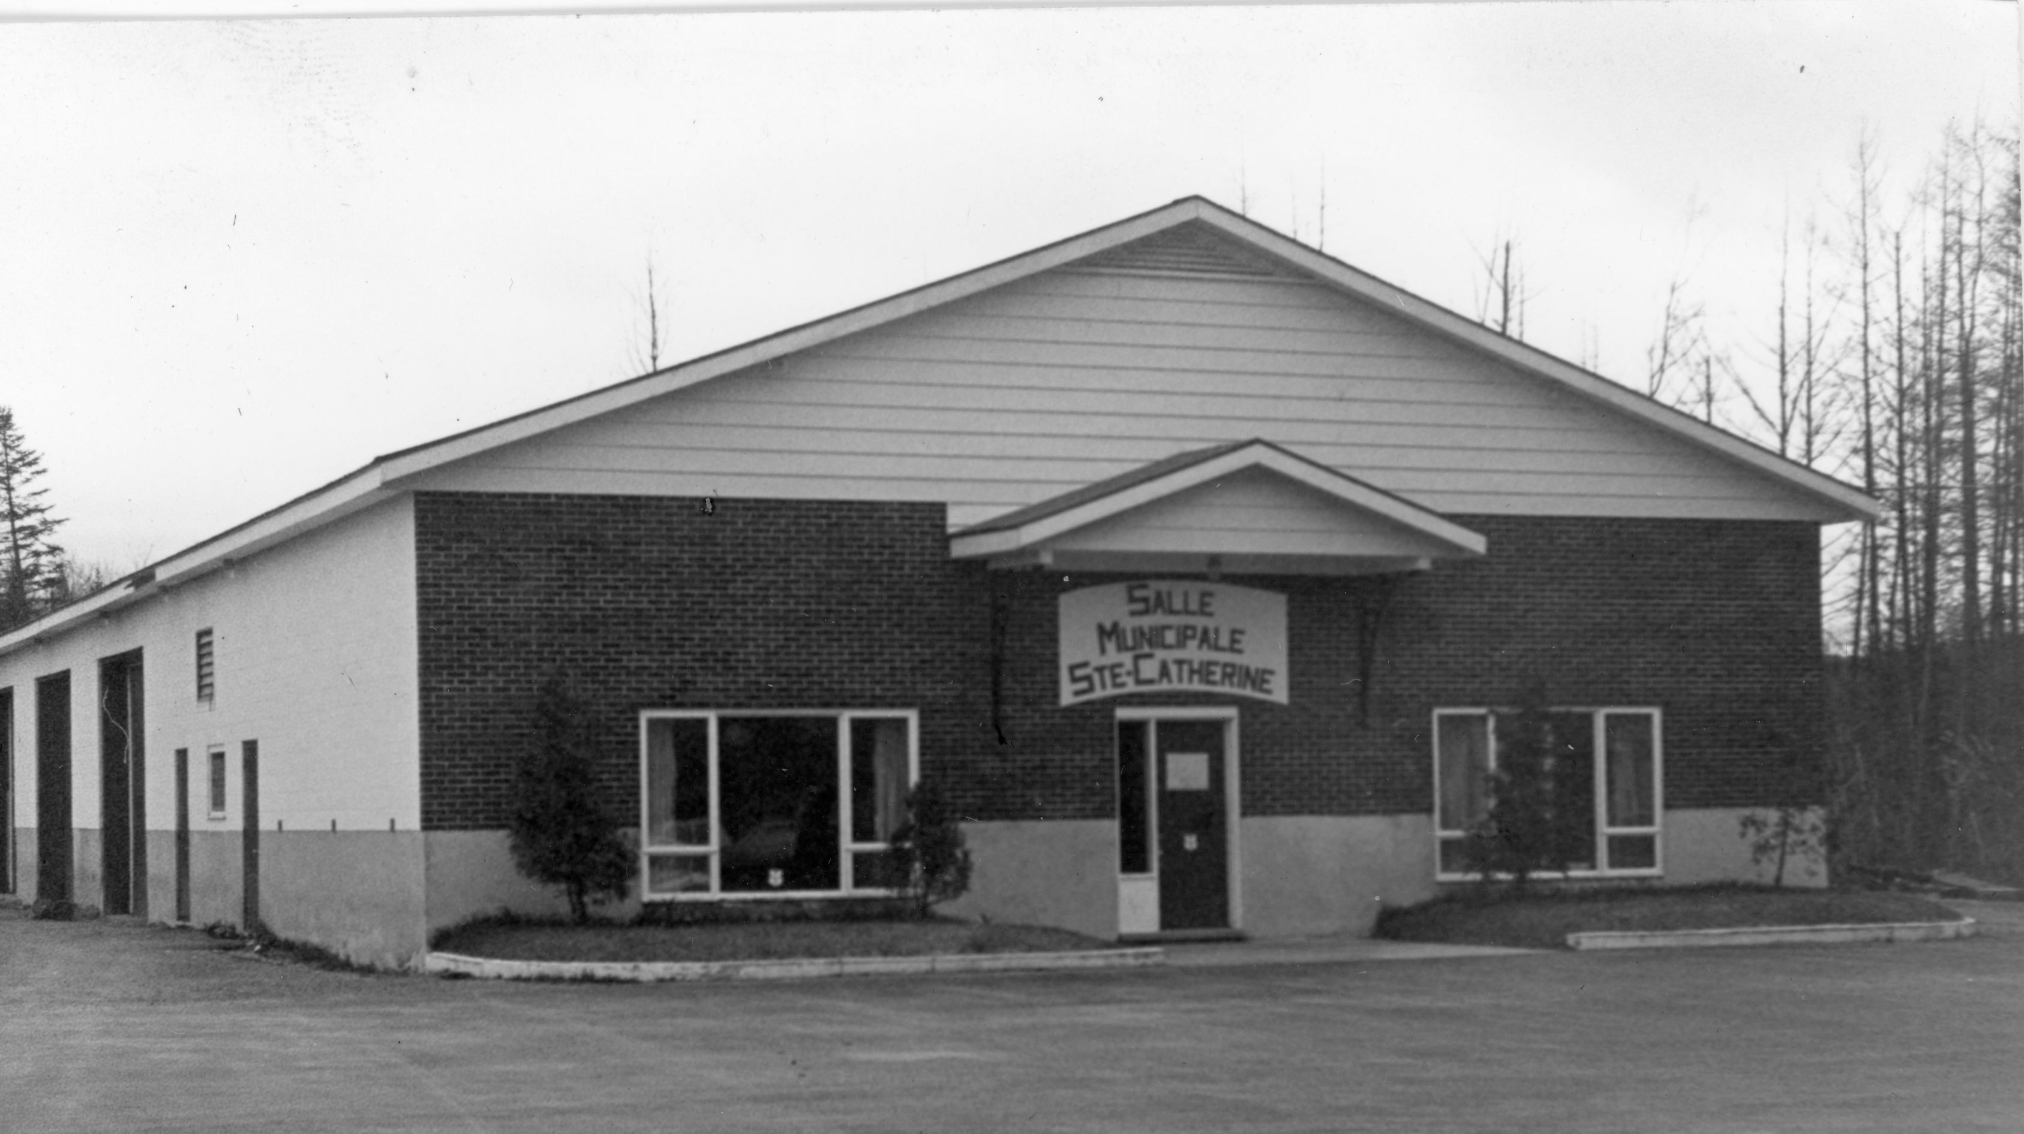
Garage municipal et la salle municipal, rue louis-jolliet
Crédit photo: Ville de Sainte-Catherine-de-la-Jacques-Cartier

Slide 3
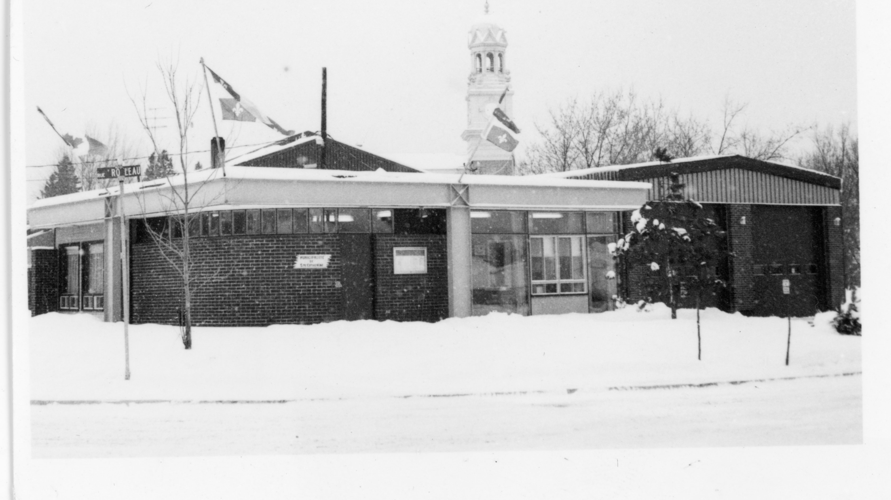
Hôtel de ville, rue rouleau
Crédit photo: Ville de Sainte-Catherine-de-la-Jacques-Cartier

Slide 4
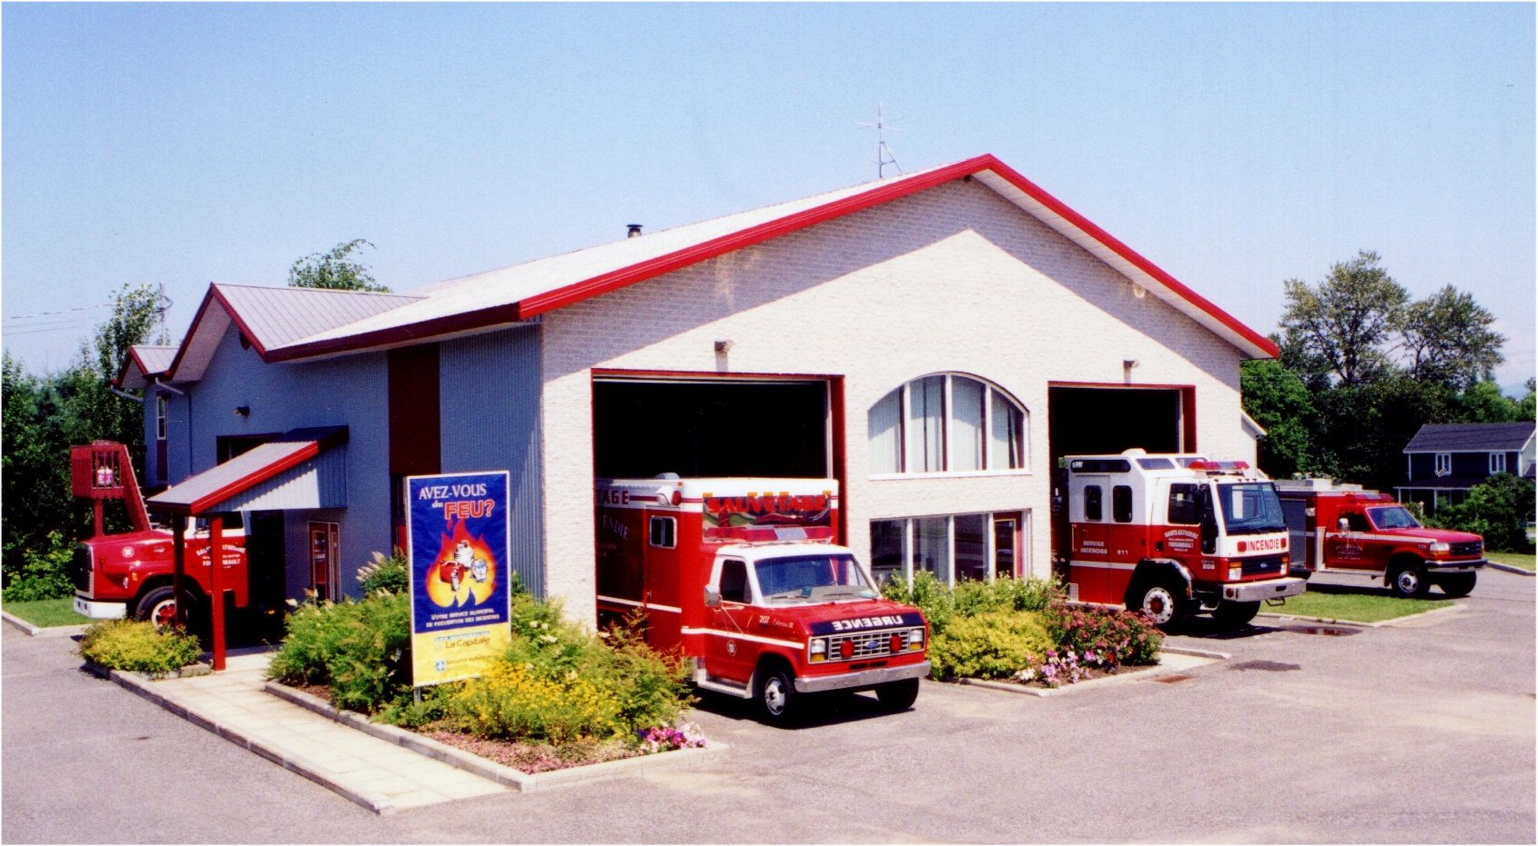
Le service d’Incendie, rue Jacques-Cartier
Crédit photo: Ville de Sainte-Catherine-de-la-Jacques-Cartier

Slide 5
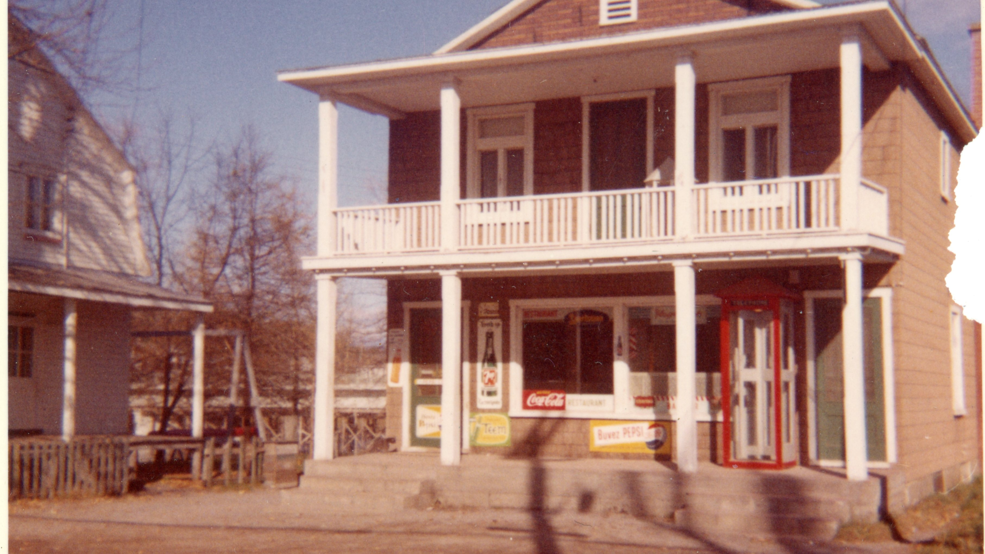
Tabagie Higgins, rue Jolicoeur
Crédit photo: collection Régine Paquet-Higgins

Slide 6
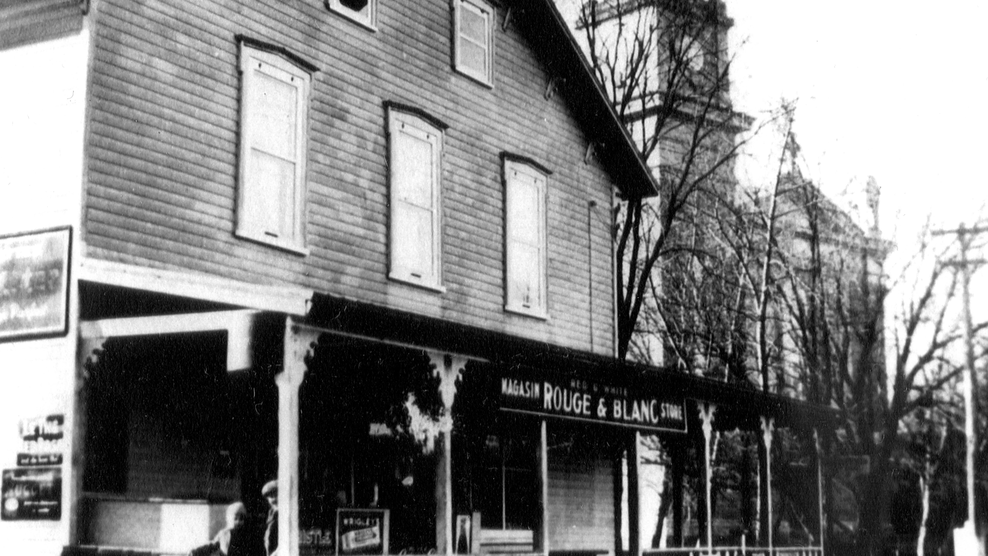
Magasin général d’omer Juneau, vers1940, rue jolicoeur
Crédit photo: collection Michel Marcotte

Slide 7
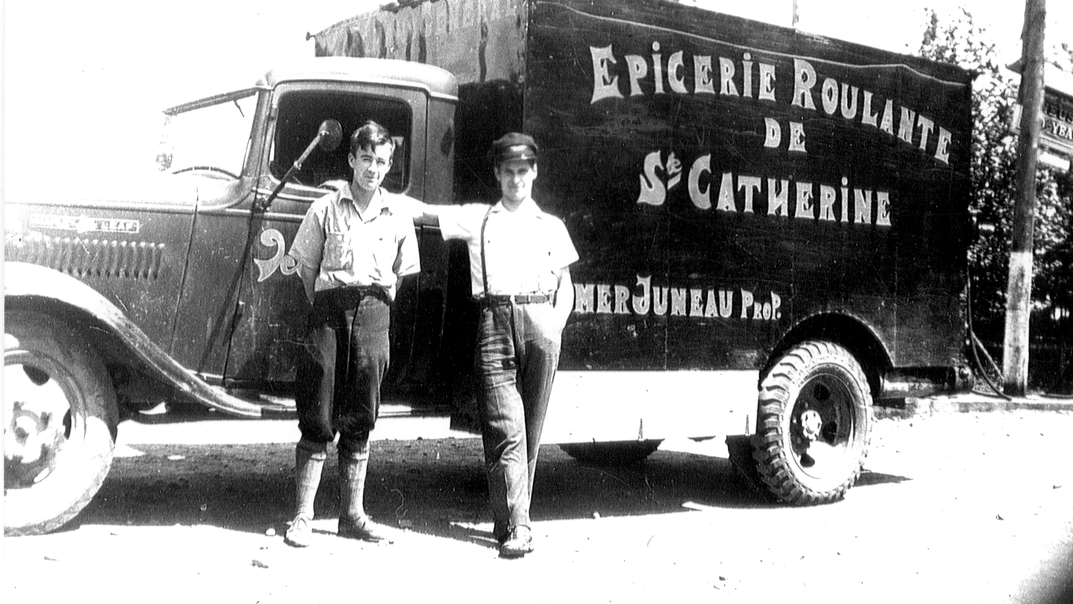
Épicerie roulante d’Omer Juneau, rue jolicoeur
Crédit photo: collection Michel Marcotte

Slide 8
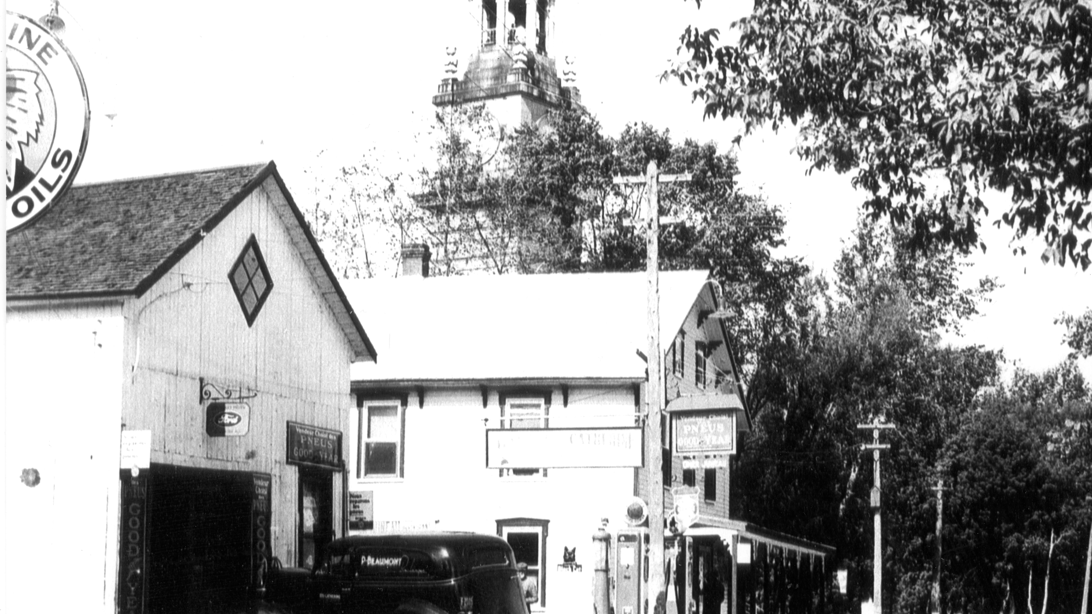
Magasin général et le garage d’omer Juneau, rue jolicoeur
Crédit photo: collection Michel Marcotte

Slide 9
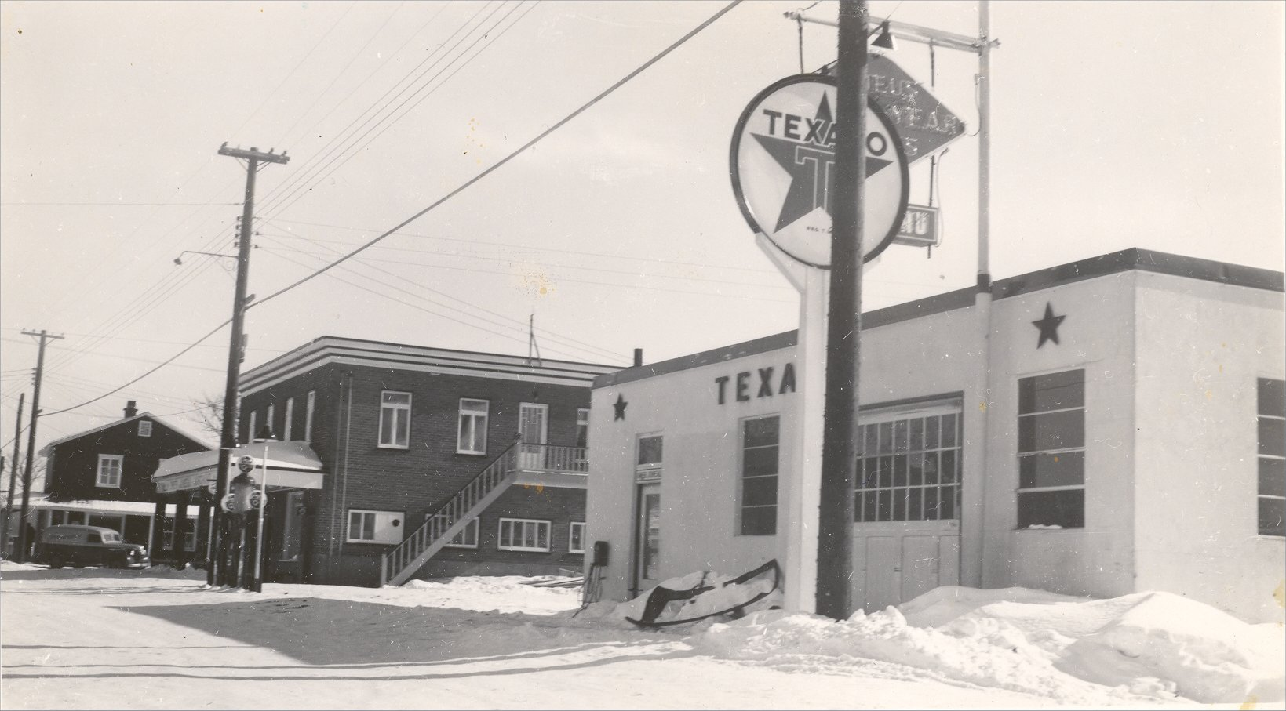
Garage d’Omer Juneau, rue Jolicoeur
Crédit photo: Ville de Sainte-Catherine-de-la-Jacques-Cartier

Slide 10
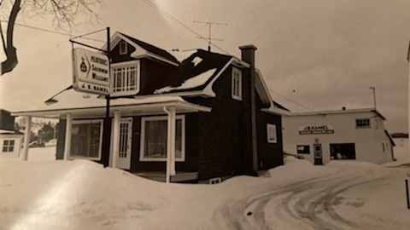
Quincaillerie J.B.Hamel, rue Jolicoeur
Crédit photo: collection André Hamel

Slide 11
Charcuterie d’Édouard Juneau, rue Jolicoeur
Crédit photo: collection Josée Roseberry

Slide 12
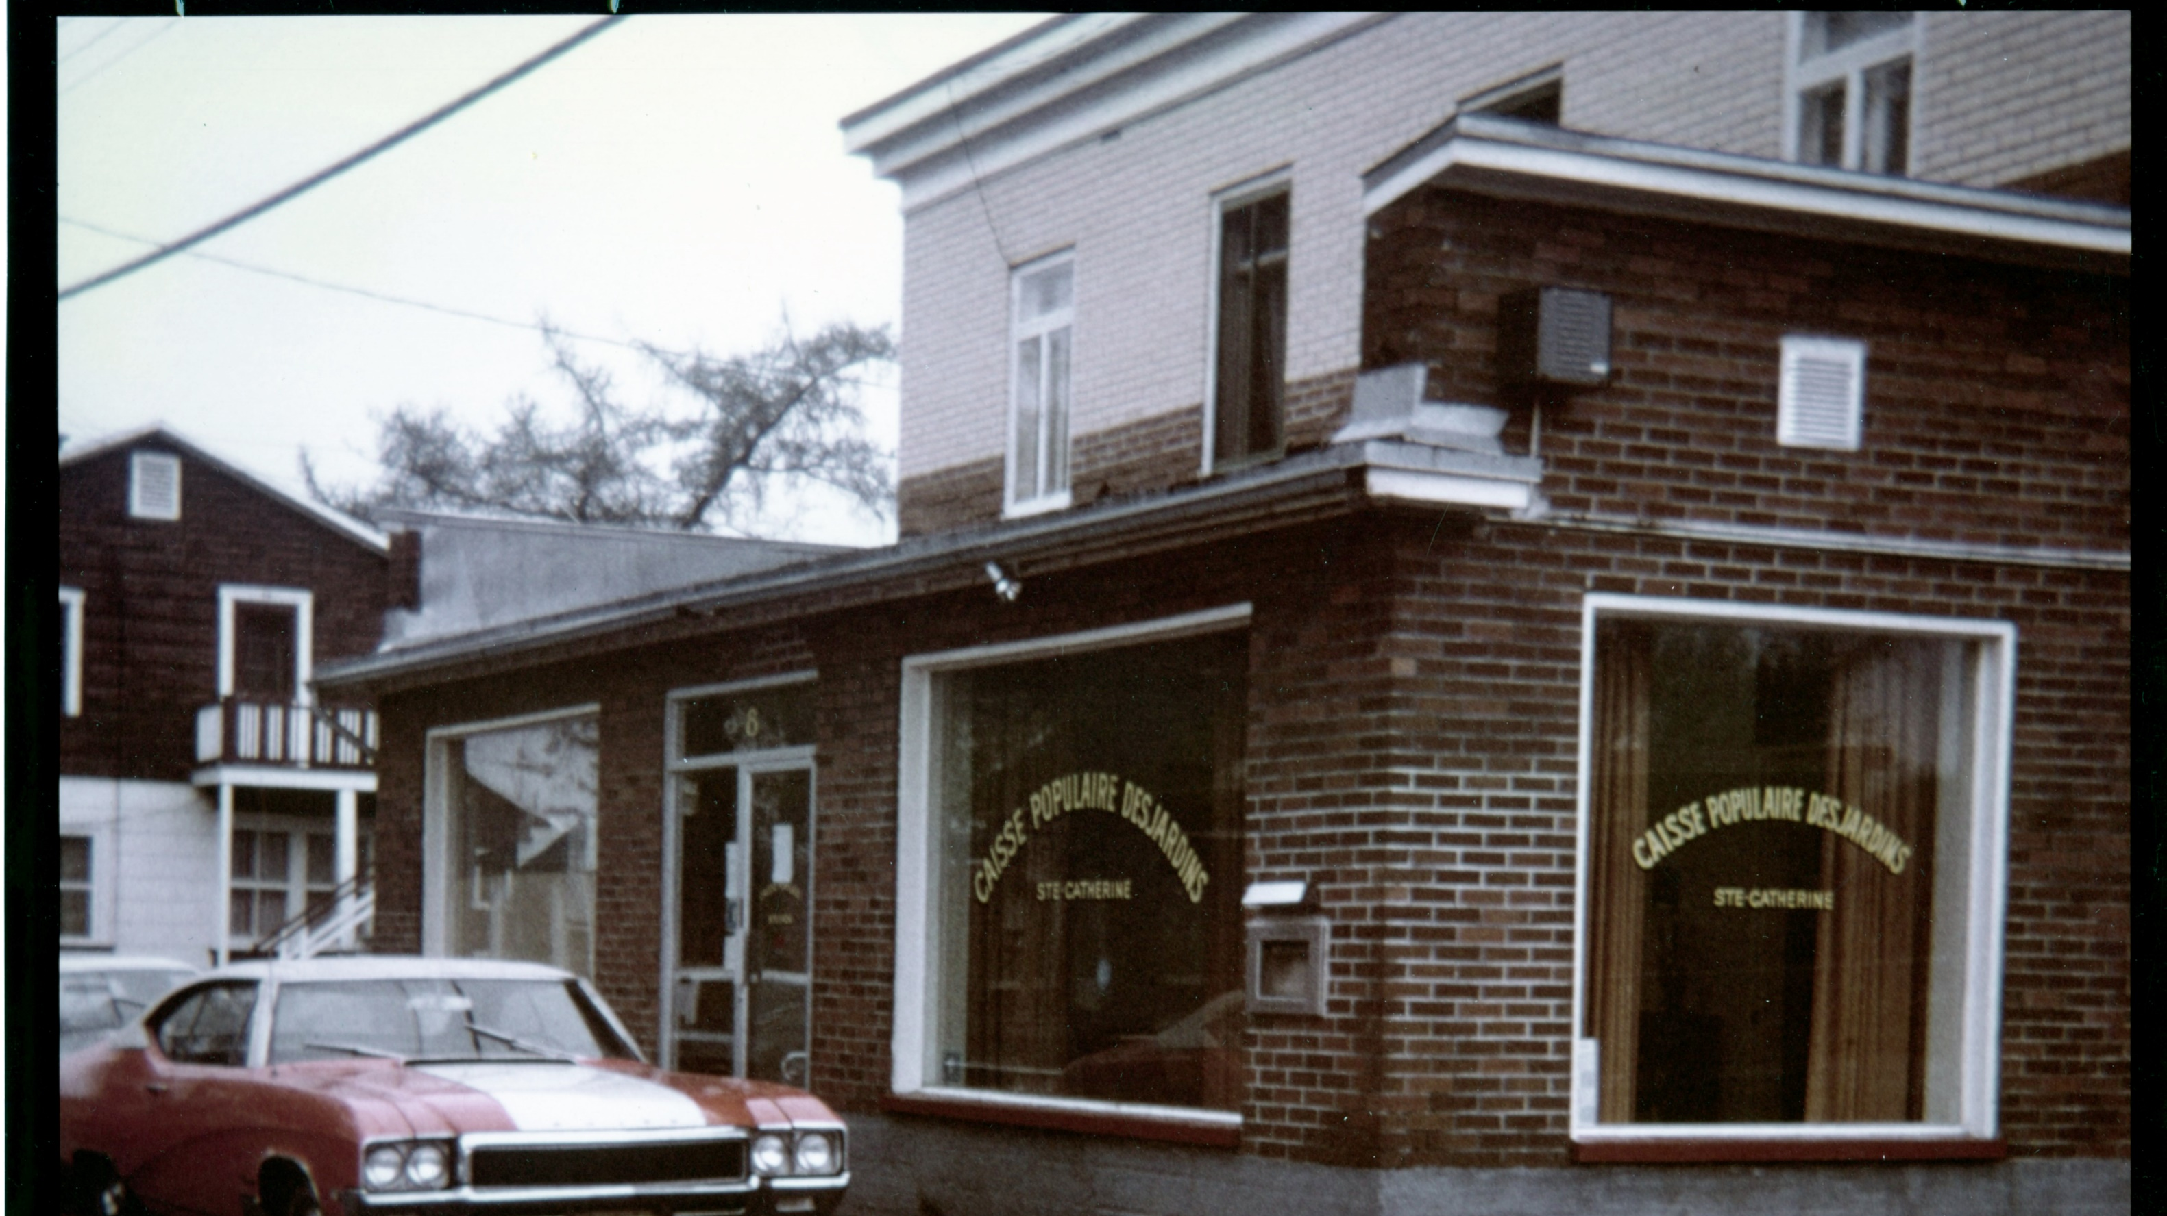
La caisse Populaire, 8 rue jolicoeur
Crédit photo: Ville de Sainte-Catherine-de-la-Jacques-Cartier

Slide 13
Assurance Guay, Bussières & Ass, rue Jolicoeur
Crédit photo: Ville Sainte-Catherine-de-la-Jacques-Cartier

Slide 14
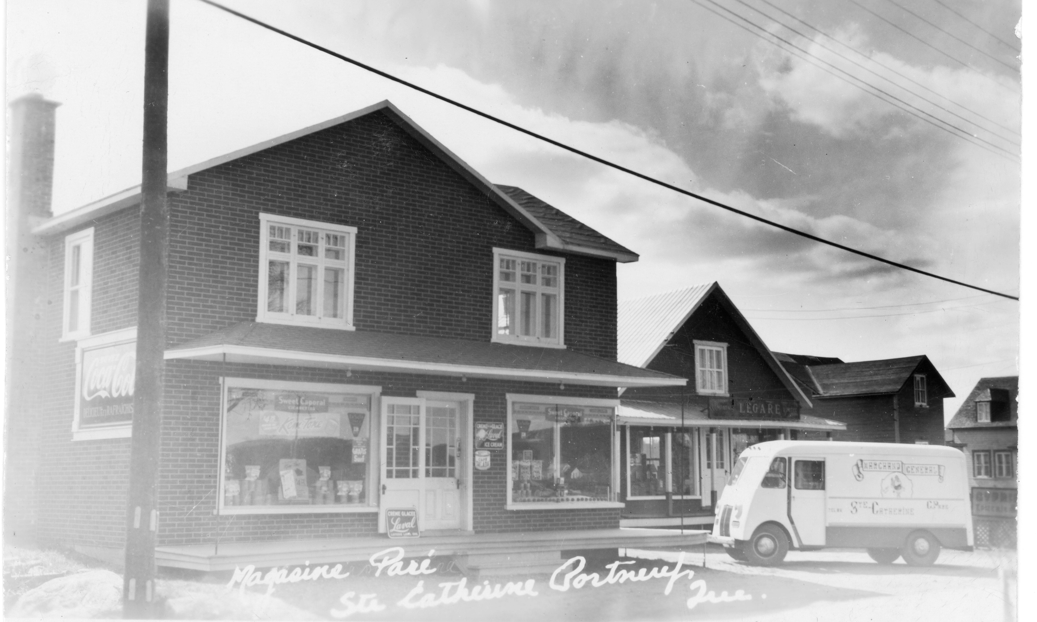
Magasins de cyprien Paré, rue jolicoeur.
Crédit photo: Collection Joseph-Albani Pélisson

Slide 15
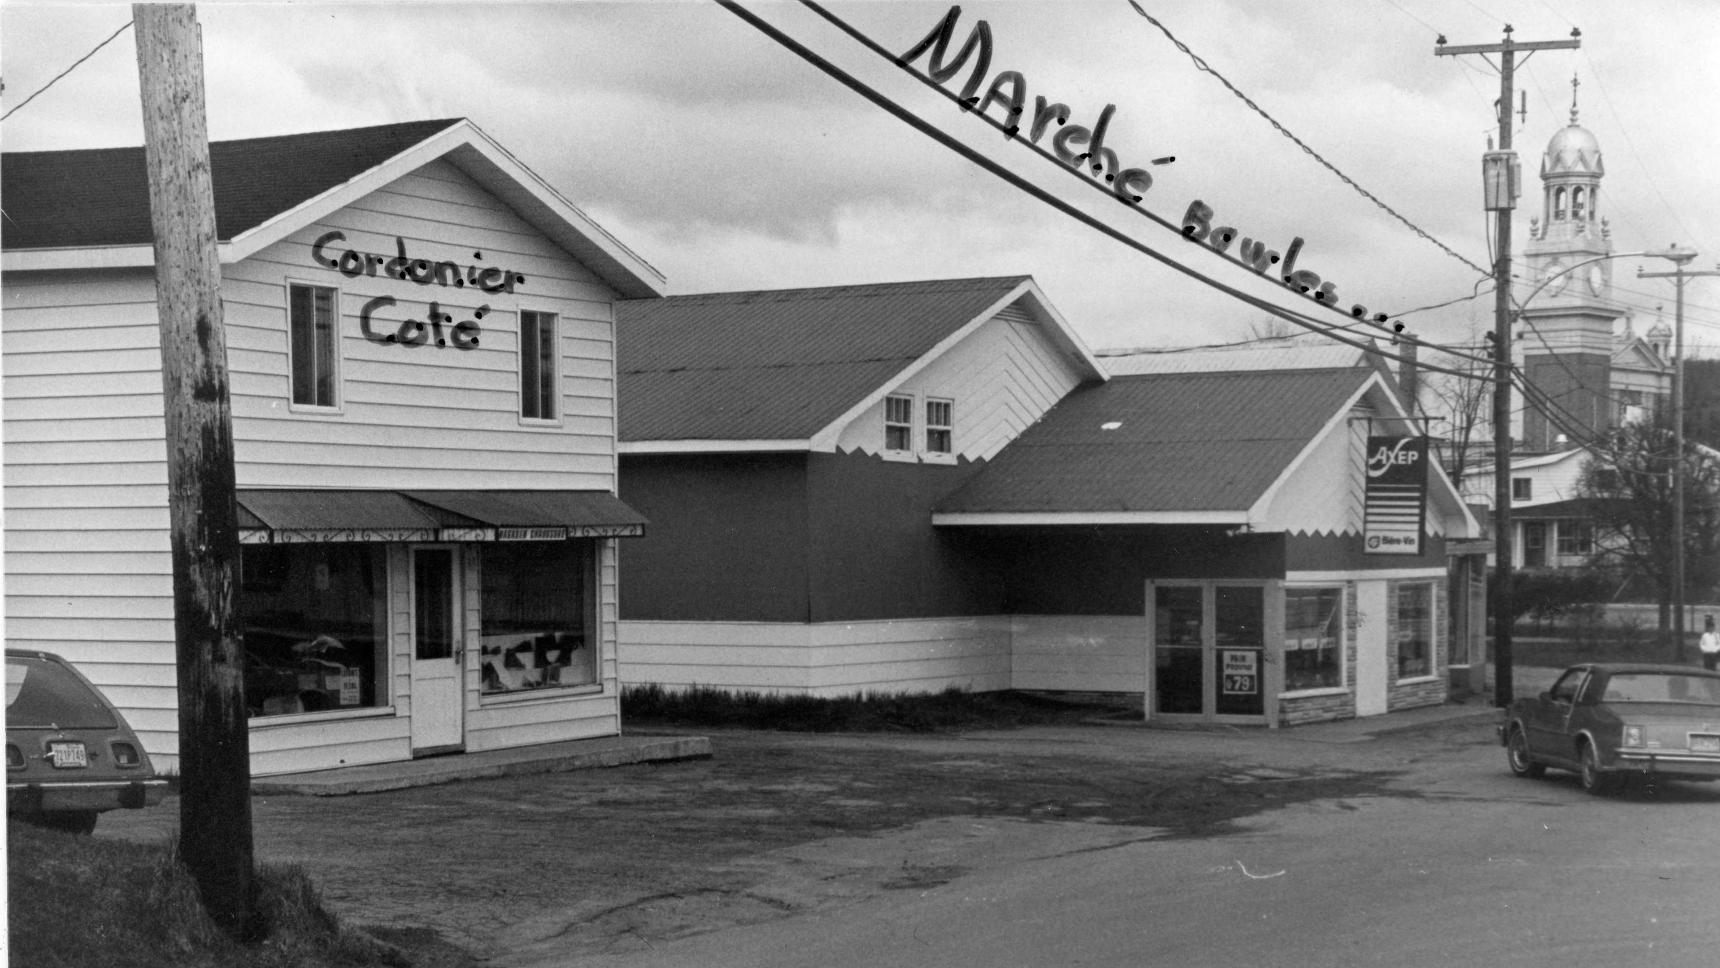
Cordonier côté et marché Bowles,
rue jolicoeur.
Crédit photo: Collection Joseph-Albani Pélisson

Slide 16
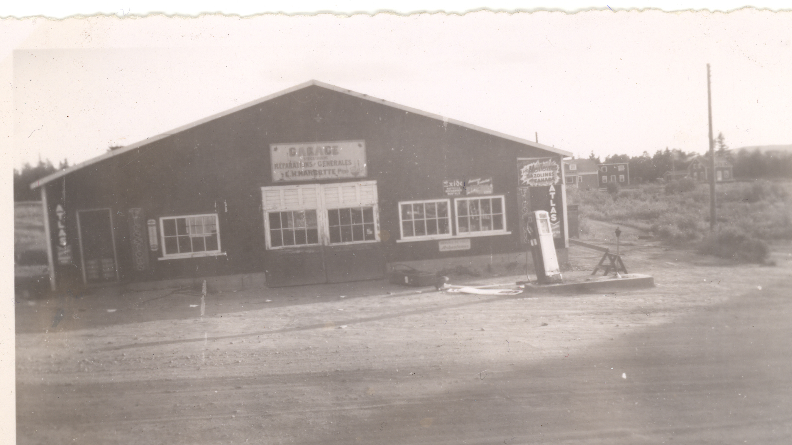
Garage Henri Marcotte
Crédit photo: Ville de Sainte-Catherine-de-la-Jacques-Cartier

Slide 17
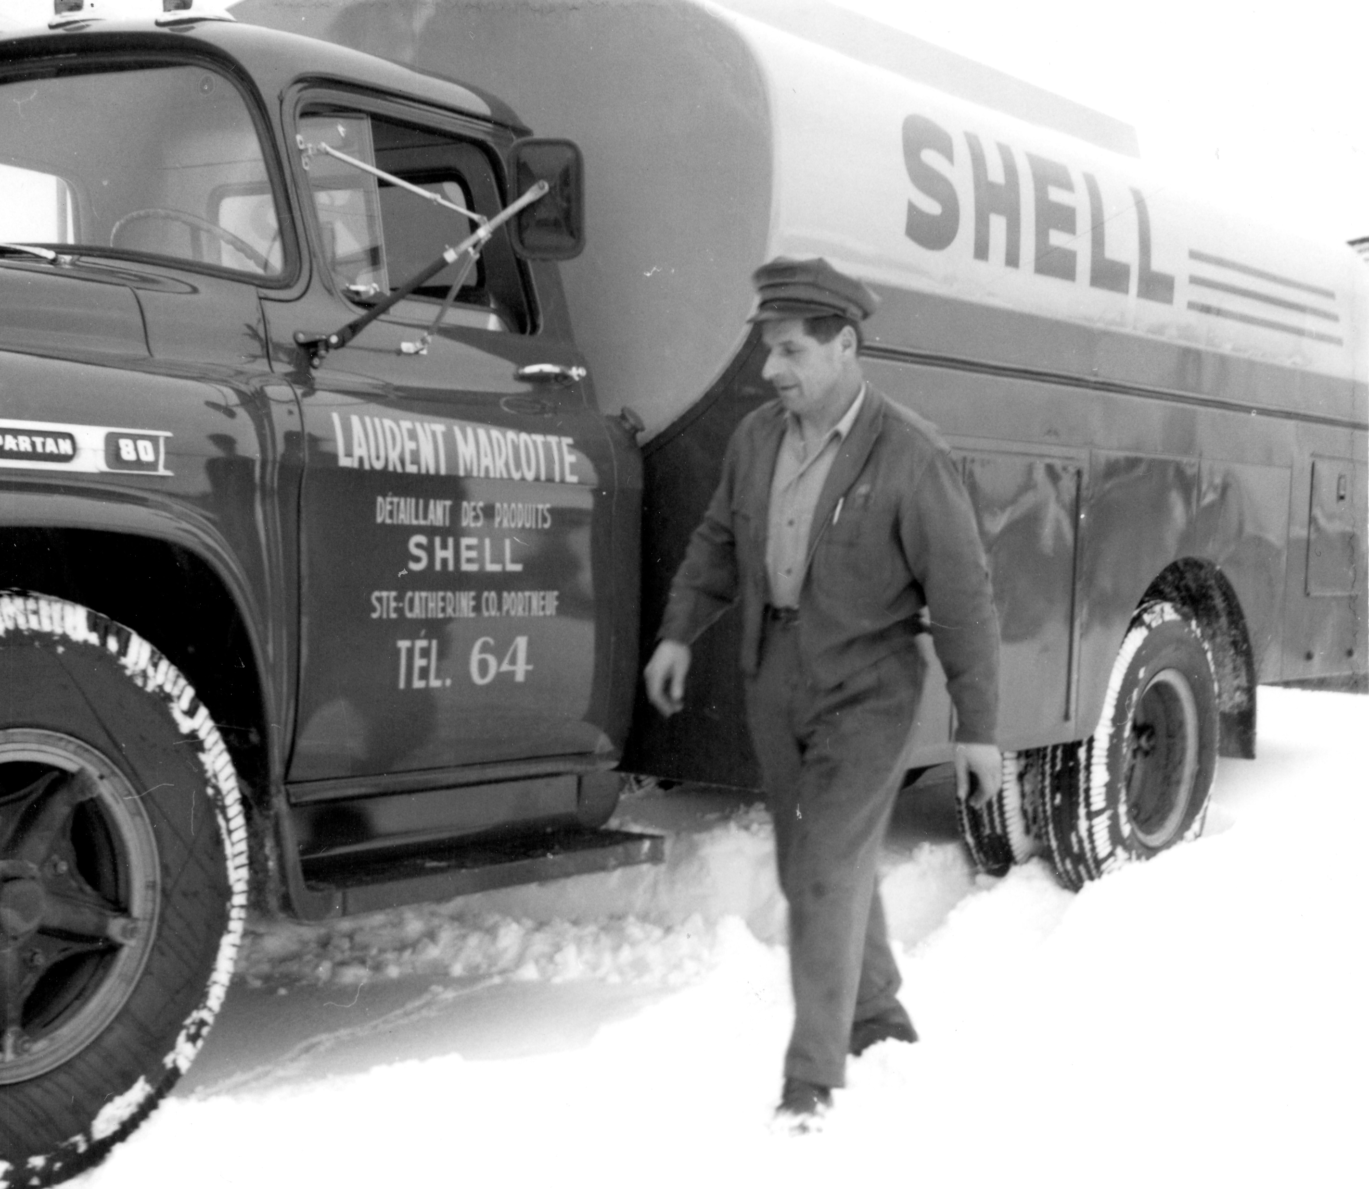
Les huiles Laurent marcotte
Crédit photo: collection Michel Marcotte

Slide 18
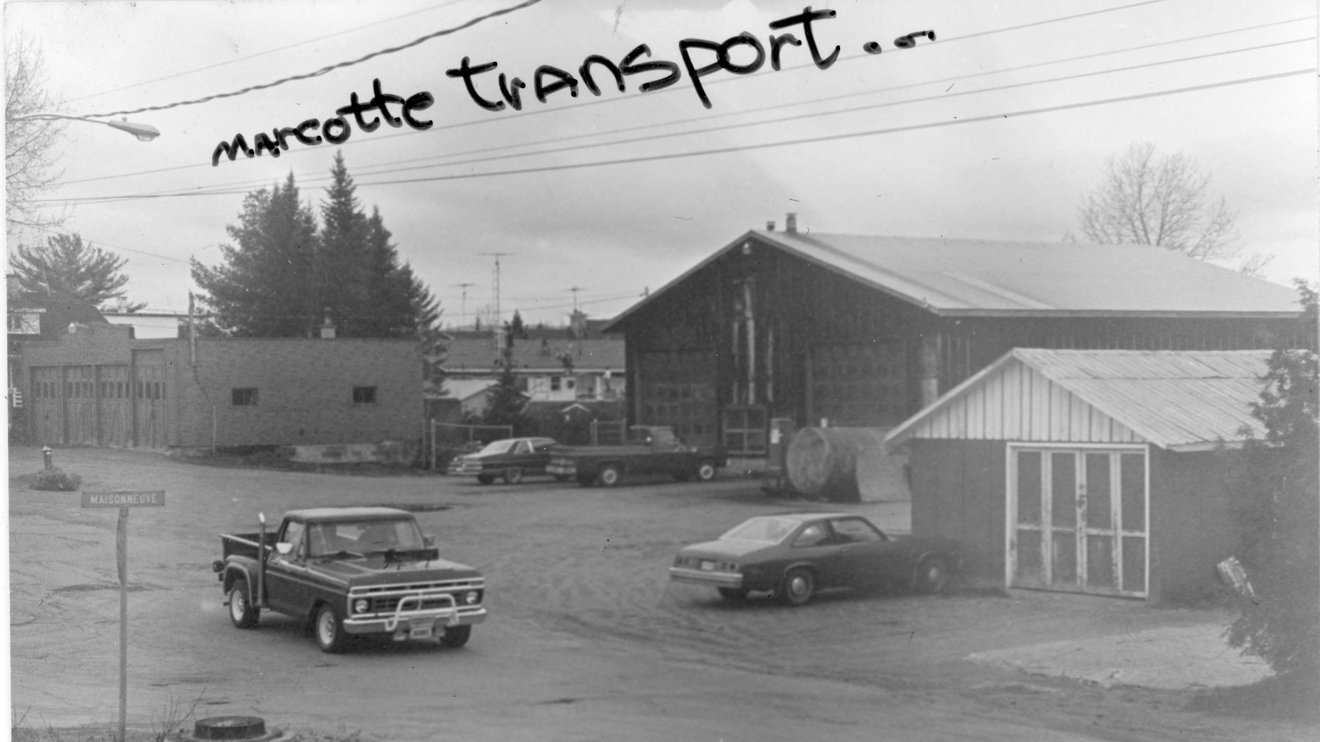
Crédit photo: Ville de Sainte-Catherine-de-la-Jacques-Cartier

Slide 19
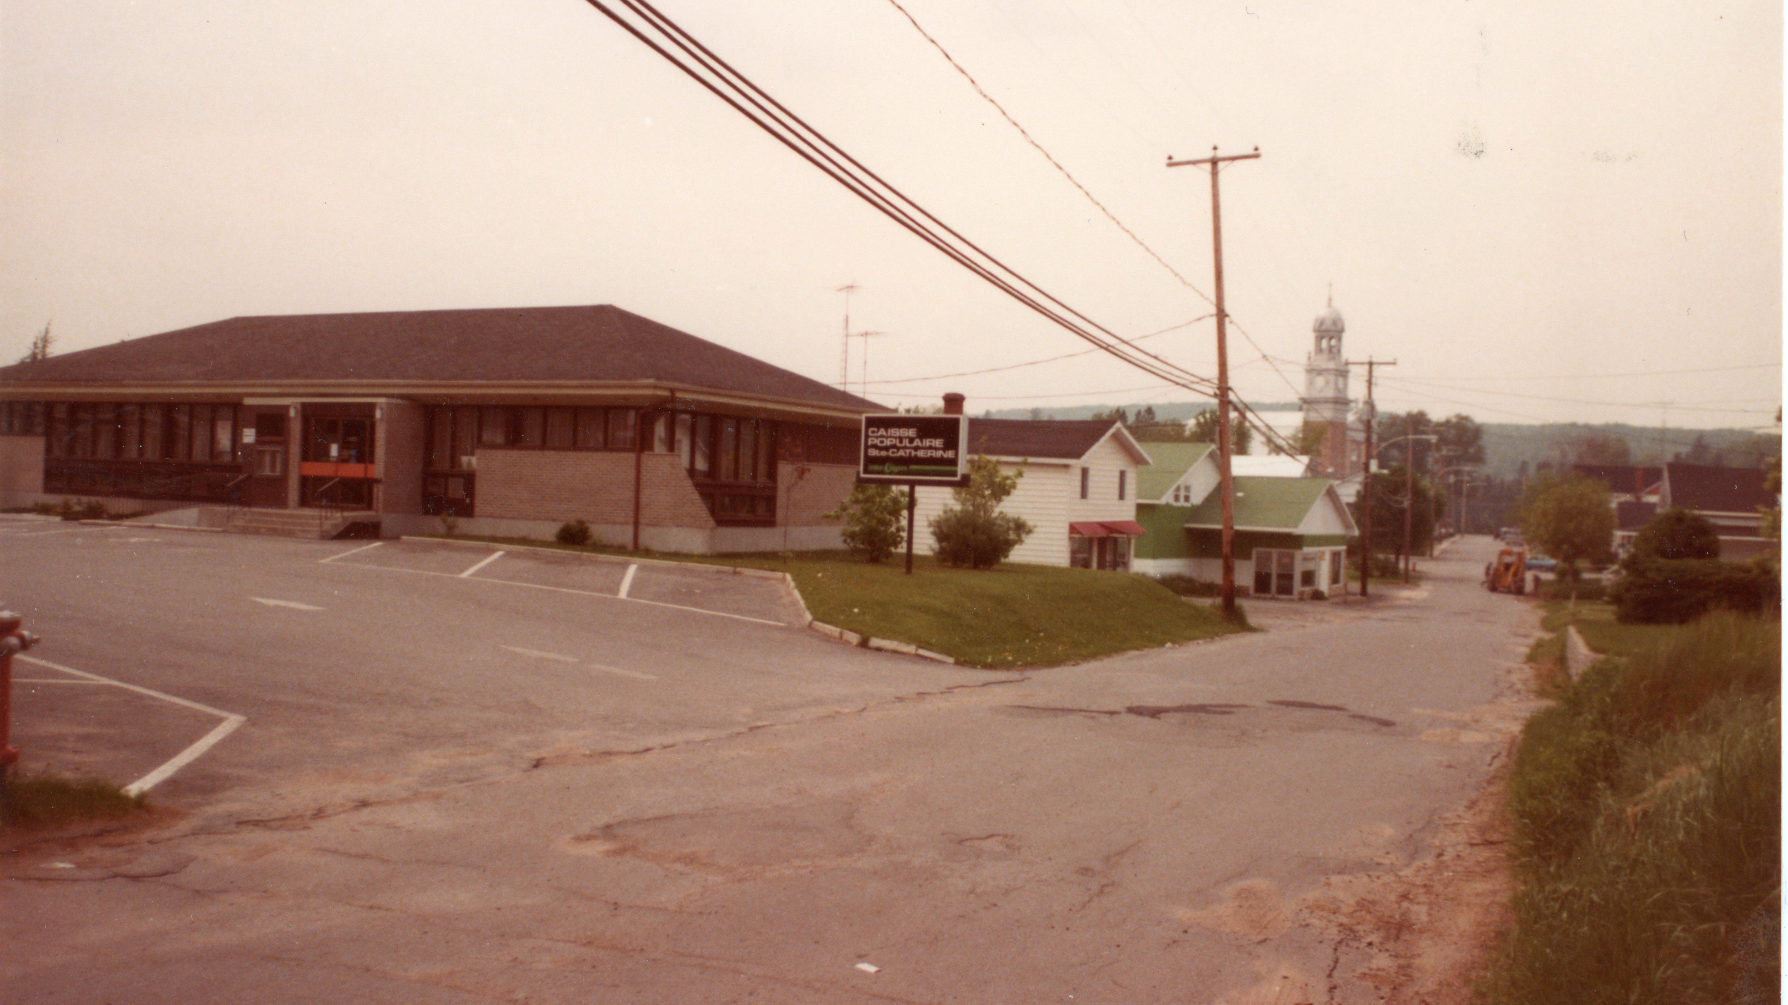
La caisse Populaire, intersection Jolicoeur et Laurier
Crédit photo: Ville de Sainte-Catherine-de-la-Jacques-Cartier

Slide 20
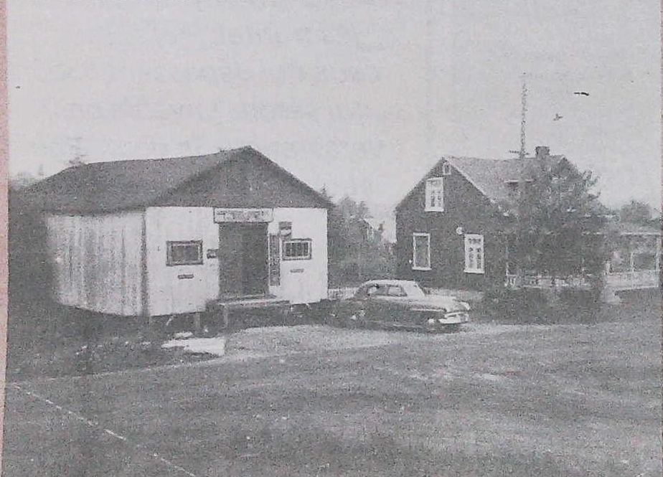
Coopérative Agricole, rue laurier
Crédit photo: Ville Sainte-Catherine-de-la-Jacques-Cartier

Slide 21
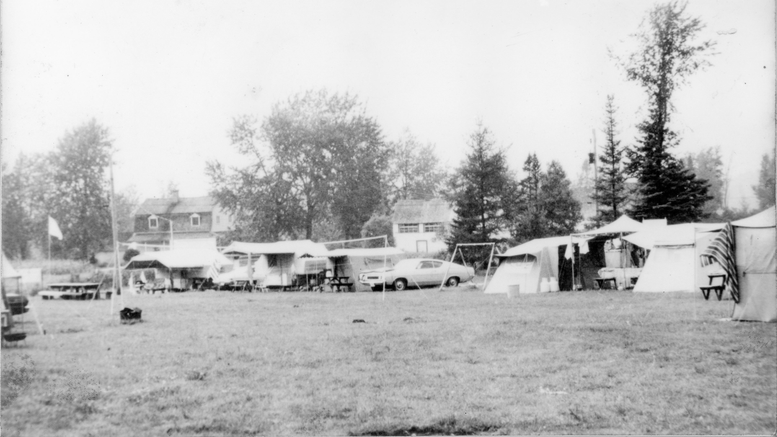
Camping deux ruisseaux, rue Laurier
Crédit photo: collection Siméon Boucher

Slide 22
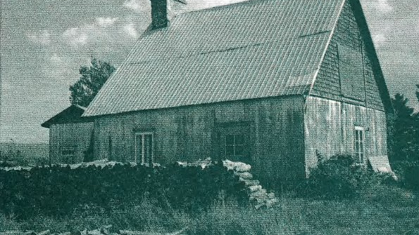
La caisse populaire Desjardins, rue montcalm
Crédit photo: Collection Fonds des Caisses populaires

Slide 23
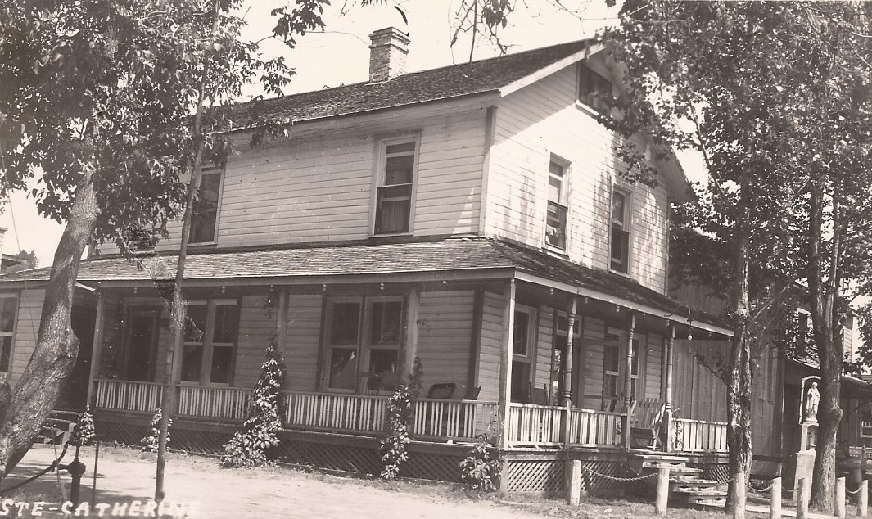
Motel/hôtel Riviera, rue Montcalm
Crédit photo: collection Joseph-Albani Pélisson

Slide 24
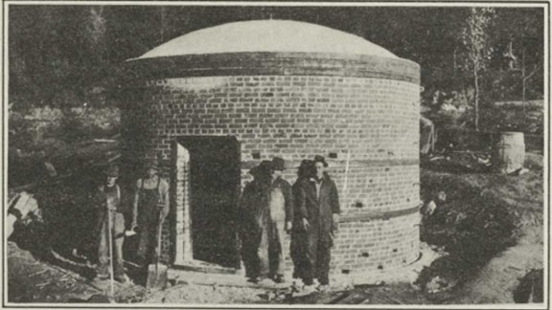
Les fours à charbon de bois
Crédit photo: collection Monique Picard

Slide 25
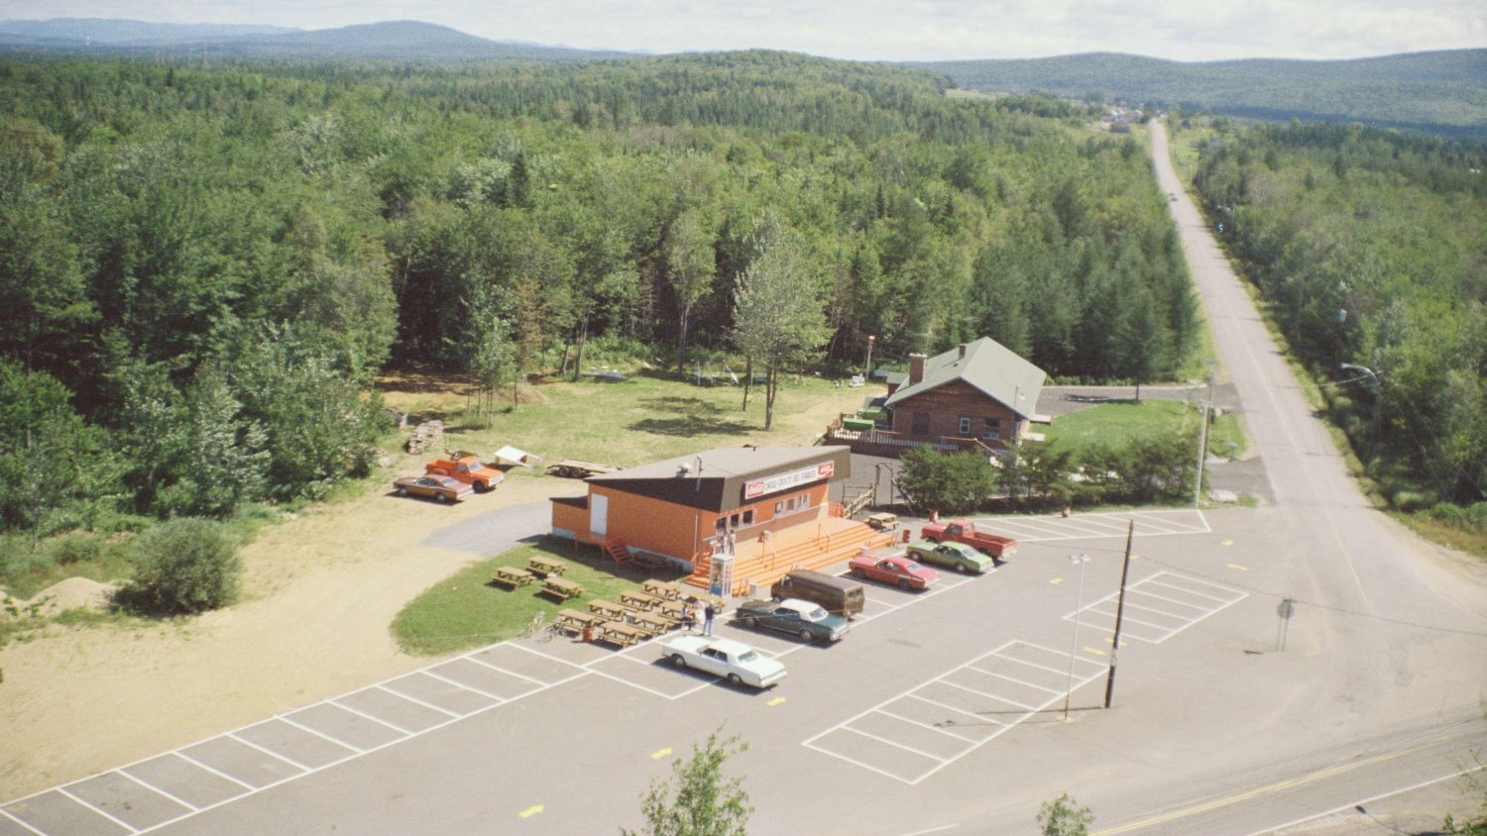
Casse-croûte des Érables,intersection route des érables et de fossambault
Crédit photo: Fonds Jean-Marie Cossette

Slide 26
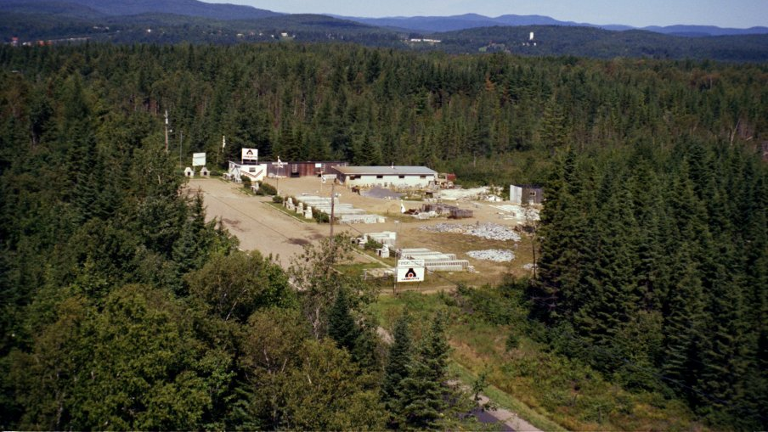
Foyer Lanouette, route de Fossambault
Crédit photo: Fonds Jean-Marie Cossette

Slide 27
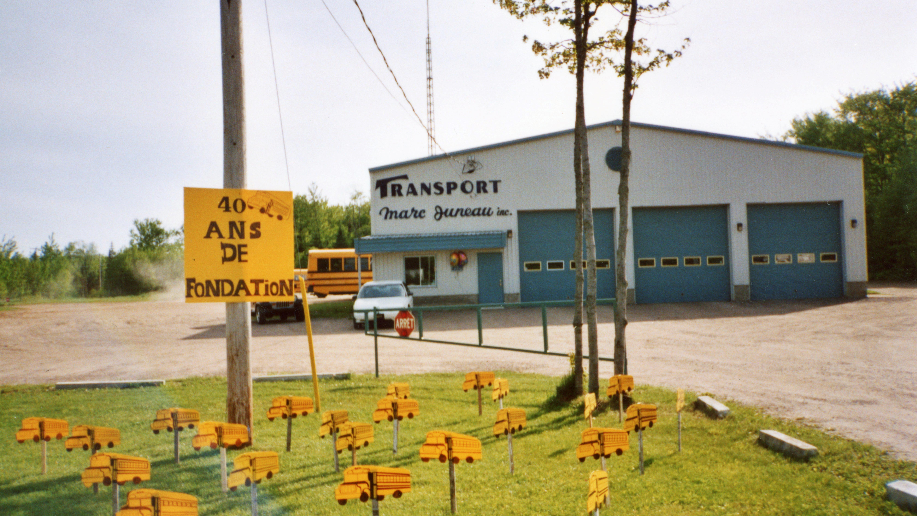
Transport marc juneau, route de fossambault
Crédit photo: collection J Gauvin-Juneau

Slide 28
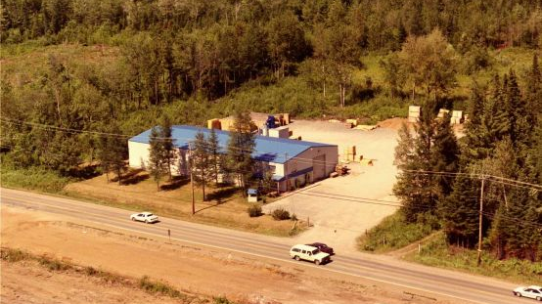
Route de Fossambault
Crédit photo: Fonds Jean-Marie Cossette

Slide 29
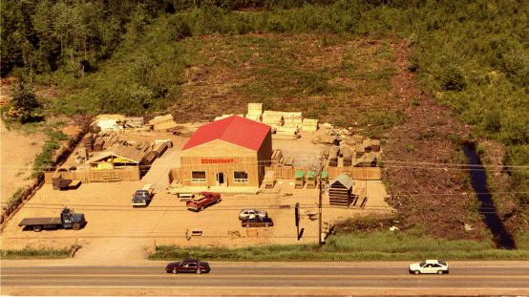
Route de Fossambault
Crédit photo: Fonds Jean-Marie Cossette

Slide 30
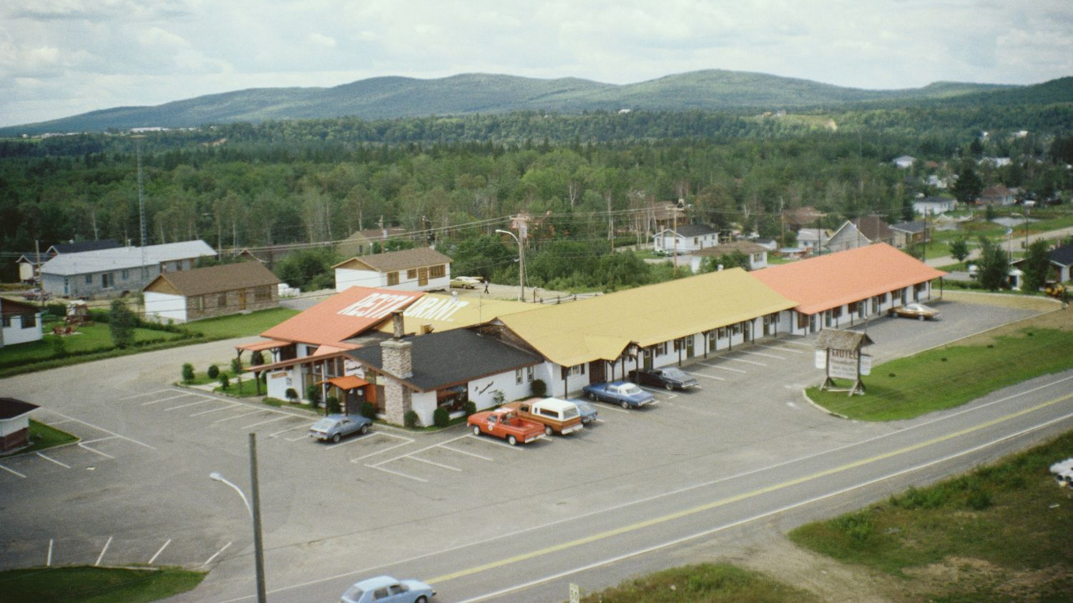
Hôtel/motel Fossambault, route de Fossambault
Crédit photo: Fonds Jean-Marie Cossette

Slide 31
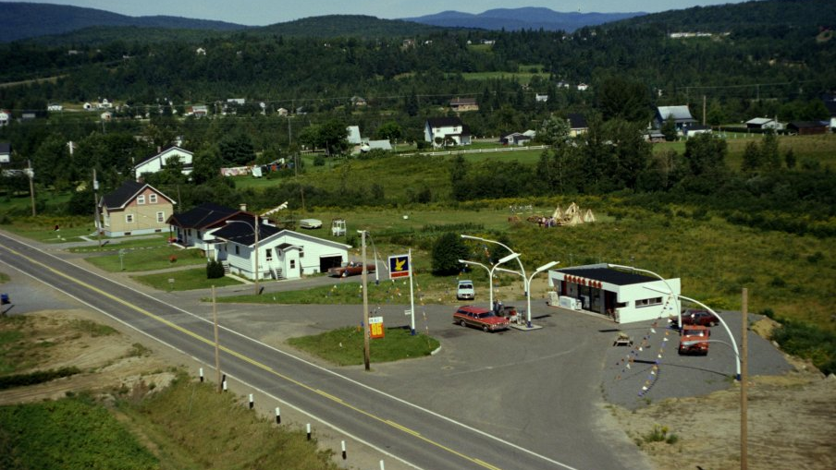
Route de Fossambault
Crédit photo: Fonds Jean-Marie Cossette

Slide 32
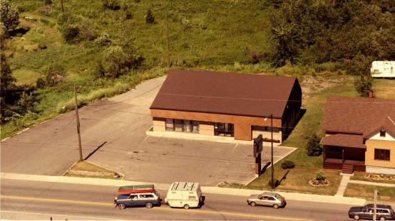
Route de Fossambault
Crédit photo: Fonds Jean-Marie Cossette

Slide 33
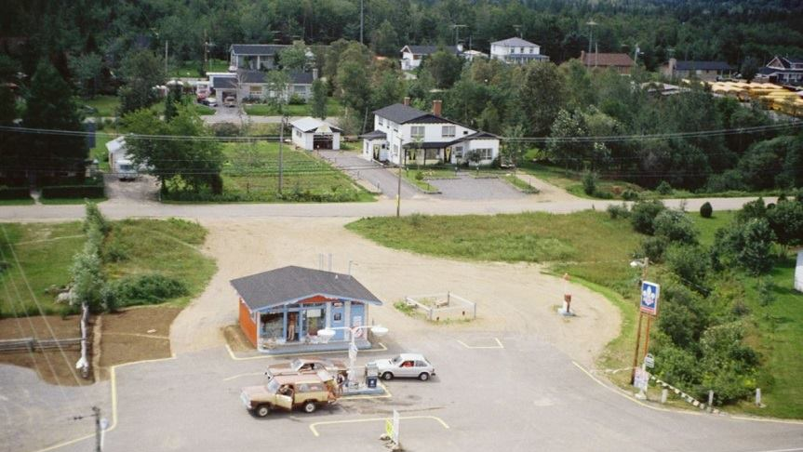
Station service, route de fossambault
Crédit photo: Fonds Jean-Marie Cossette

Slide 34
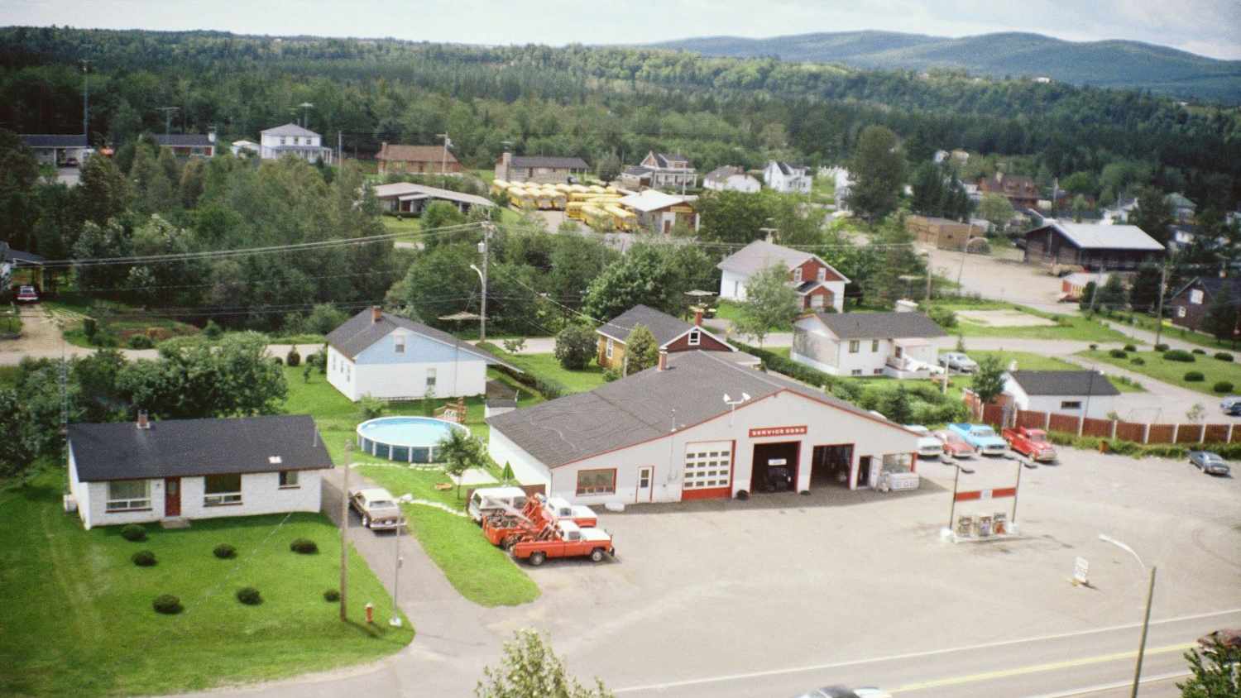
Garage Marcotte, route de Fossambault
Crédit photo: Fonds Jean-Marie-Cossette

Slide 35
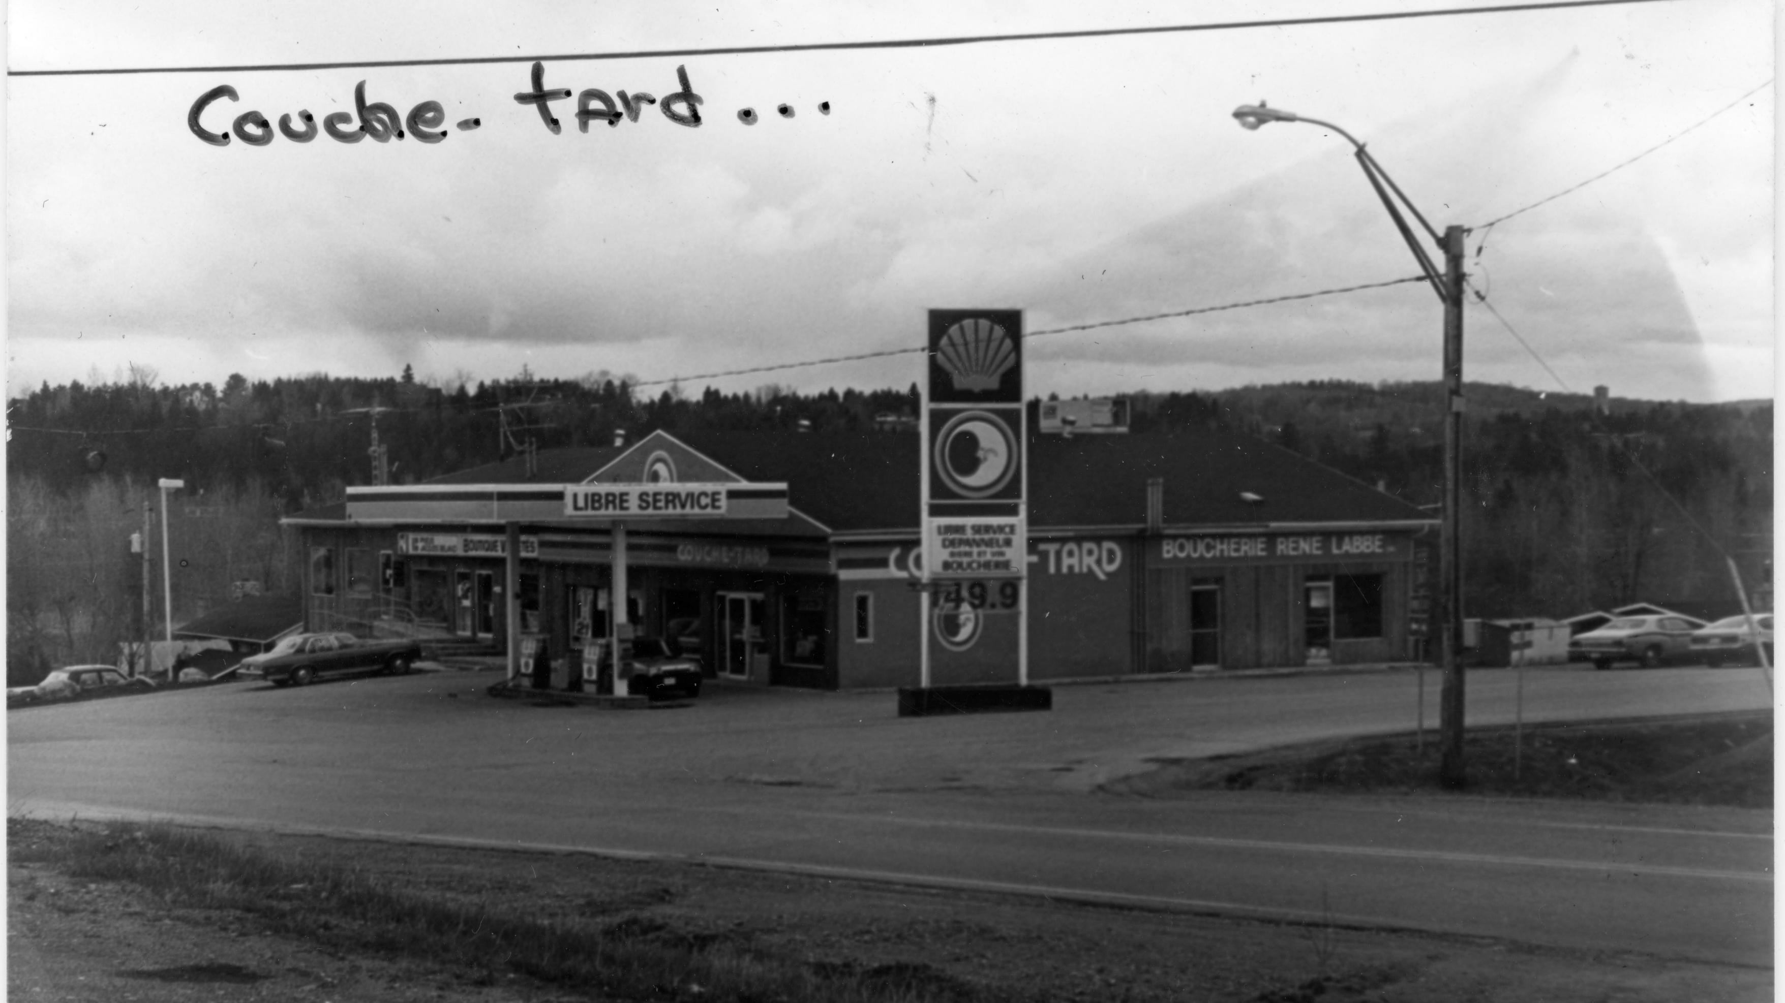
Intersection route de Fossambault et Jacques-Cartier
Crédit photo: Ville de Sainte-Catherine-de-la-Jacques-Cartier

Slide 36
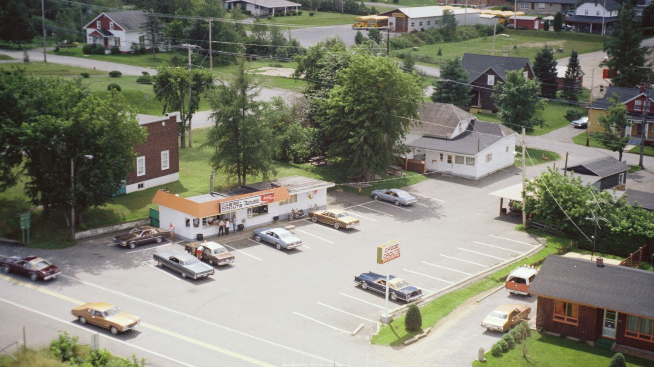
Casse-croûte Marcotte, route de fossambault
Crédit photo: Fonds Jean-Marie Cossette

Slide 37
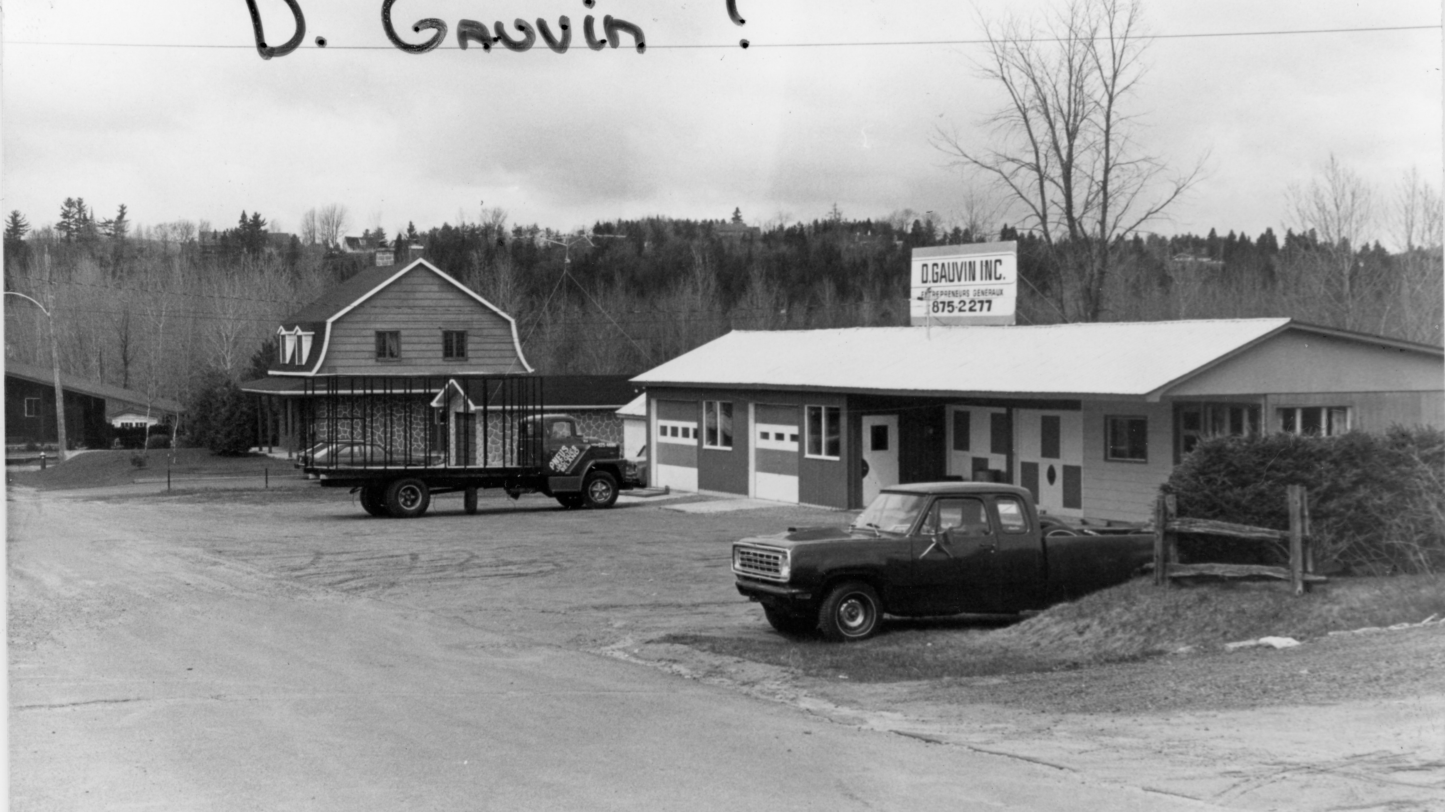
Menuiserie Donat Gauvin, rue Vanier
Crédit photo: Ville de Sainte-Catherine-de-la-Jacques-Cartier

Slide 38
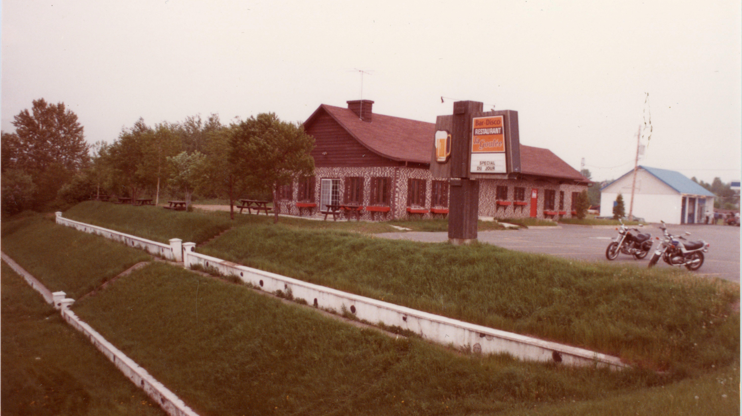
Restaurant la Goulée, route de Fossambault
Crédit photo: Ville de Sainte-Catherine-de-la-Jacques-Cartier

Slide 39
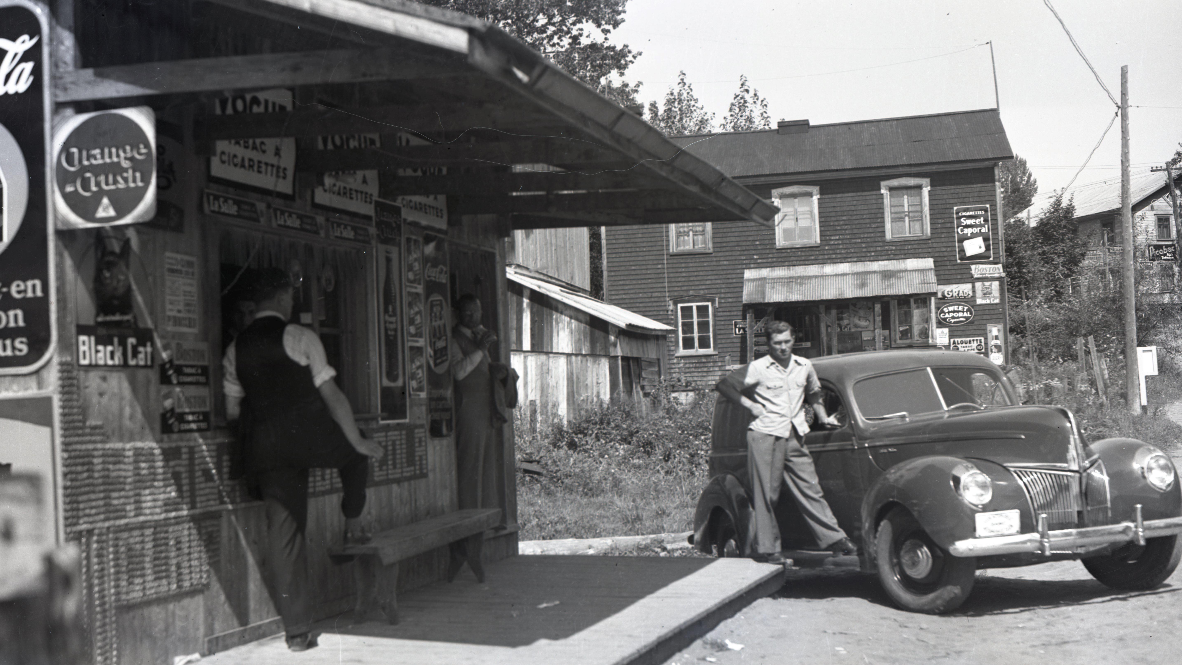
Restaurant chez Pélisson et la ferblanterie Adélard Lafond, route de Fossambault
Crédit photo: Collection Joseph-Albani Pélisson

Slide 40
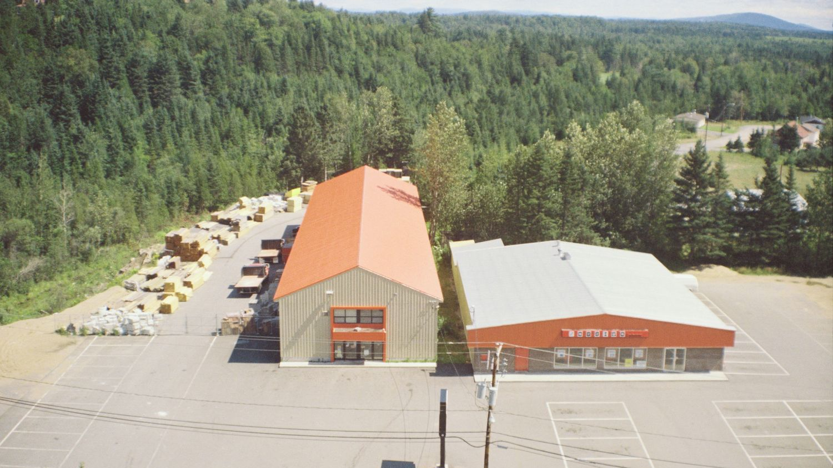
Épicerie Casino, Route de fossambault
Crédit photo: Fonds Jean-Marie Cossette

Slide 41
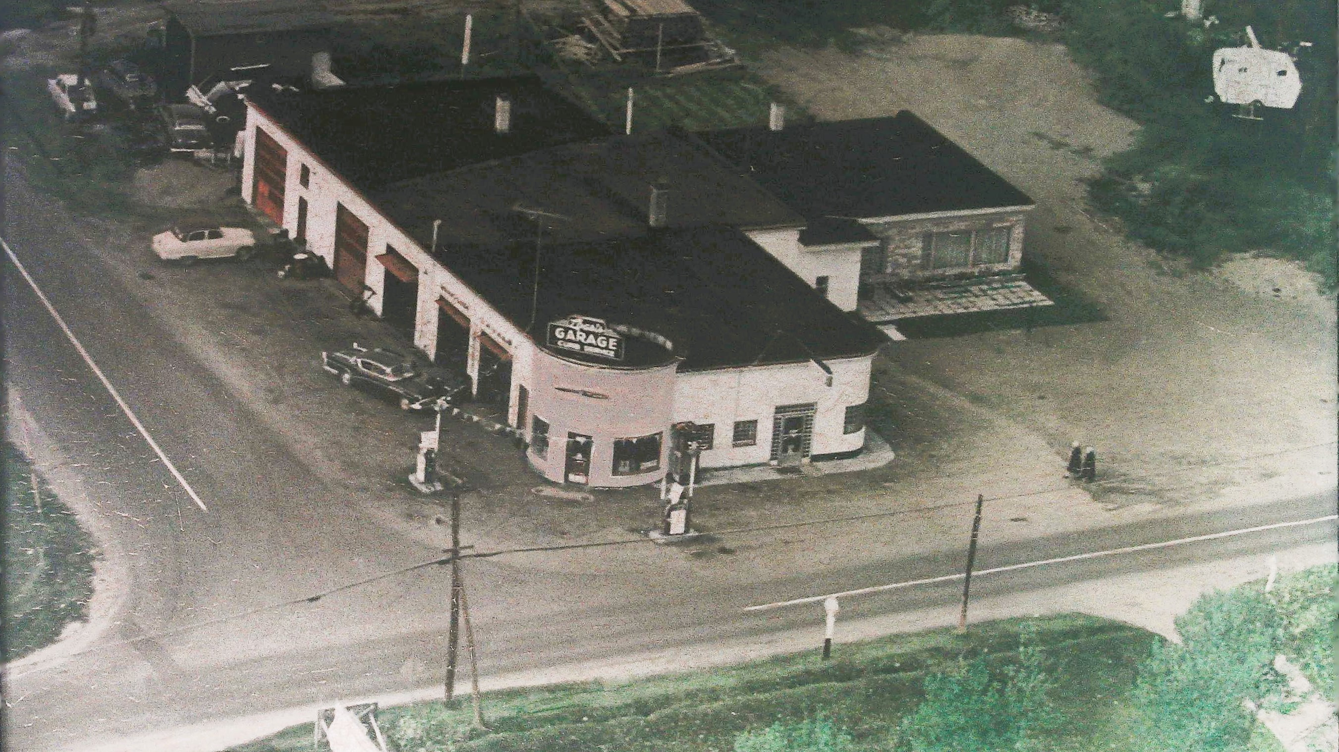
Garage ET RESTAURANT Oasis, intersection route Fossambault et route Duchesnay
Crédit photo: collection Lise Cloutier

Slide 42
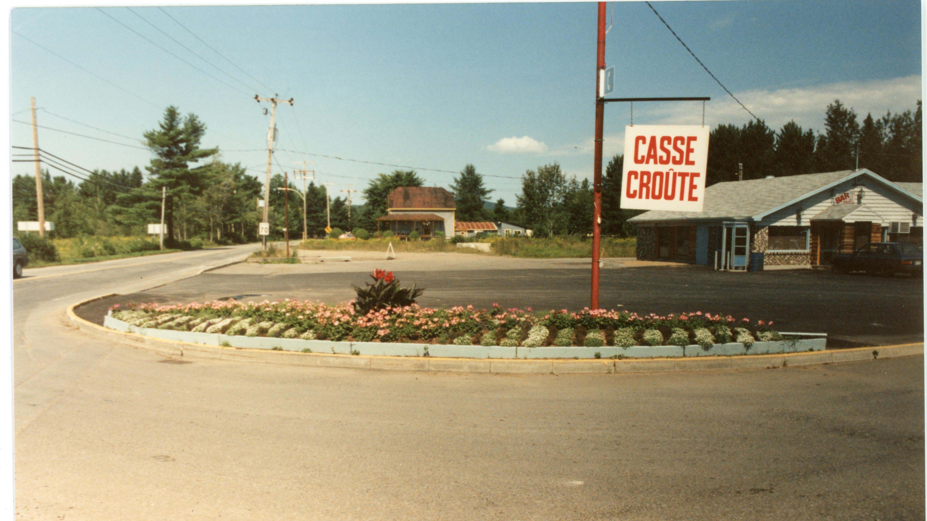
Restaurant Satellite, intersection route de Fossambault et Duchesnay
Crédit photo: Ville de Sainte-Catherine-de-la-Jacques-Cartier

Slide 43
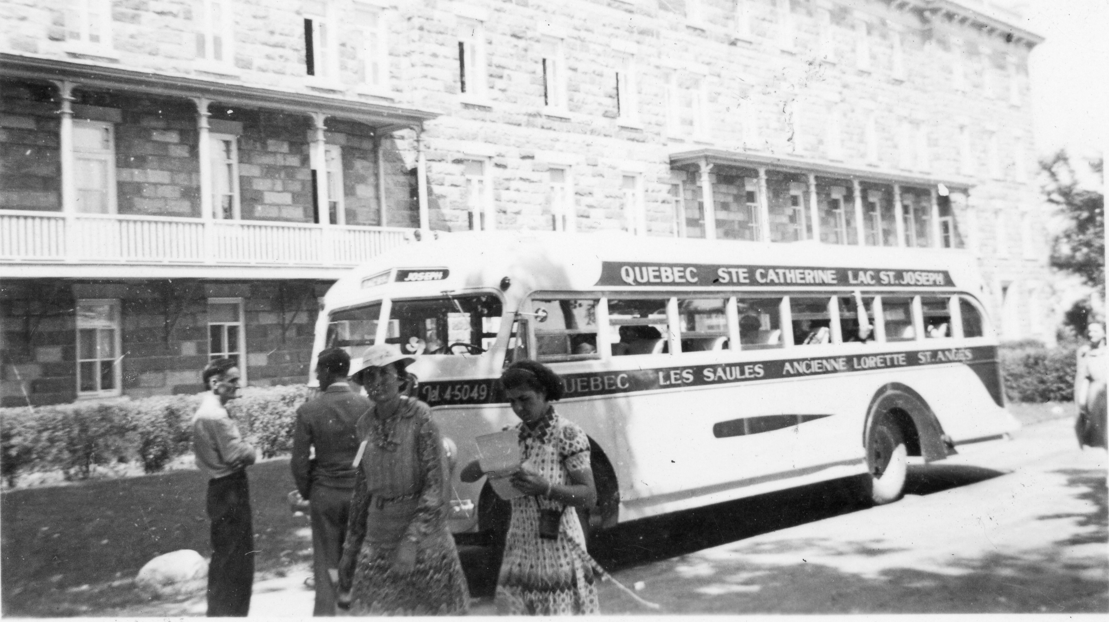
La compagnie autobus Drolet offre tous les jours différents départs entre Québec et le lac Saint-Joseph.
Crédit photo: Collection Joseph-Albani Pélisson

Slide 44
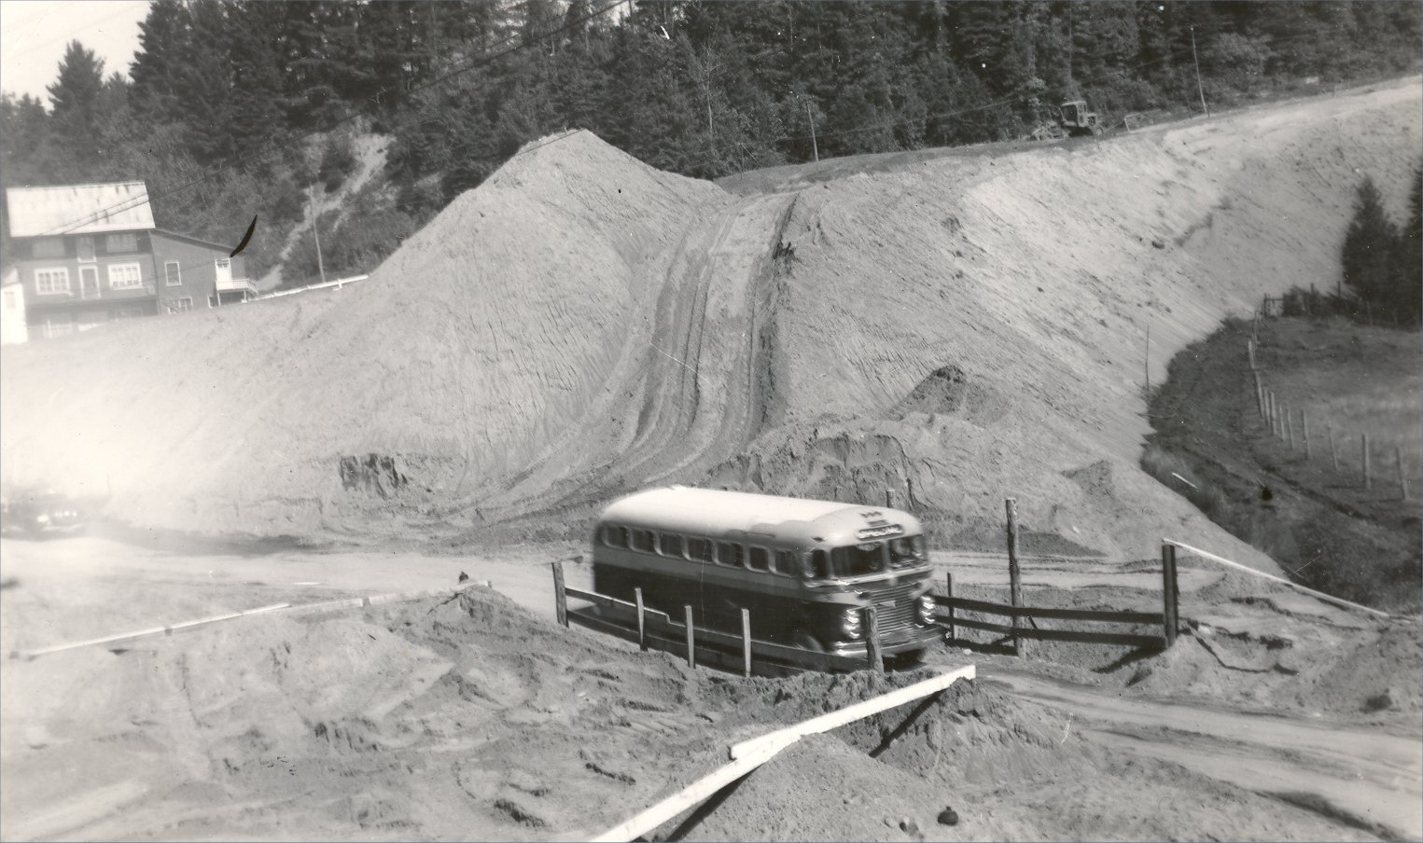
L’autobus Drolet lors des réparations de la côte à Savard en 1948
Crédit photo: Ville Sainte-Catherine-de-la-Jacques-Cartier

Slide 45
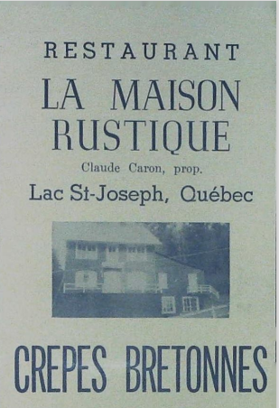
Route saint-denys-garneau

Slide 46
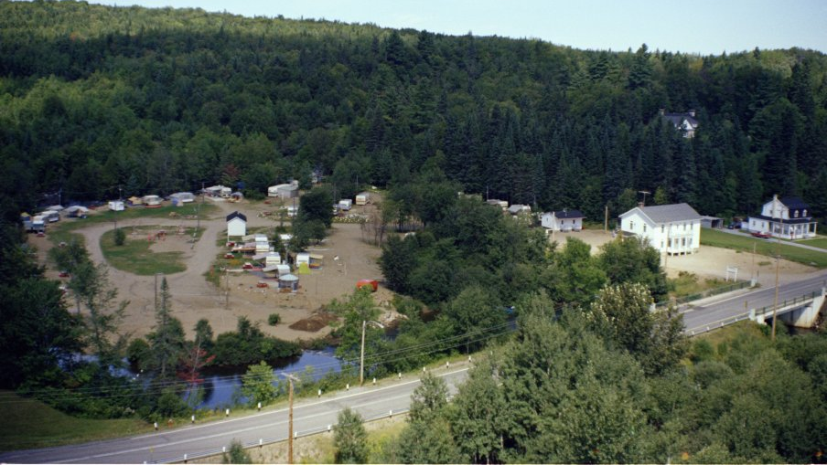
Camping drolet, rue saint-denys-Garneau
Crédit photo: Fonds Jean-Marie Cossette

Slide 47
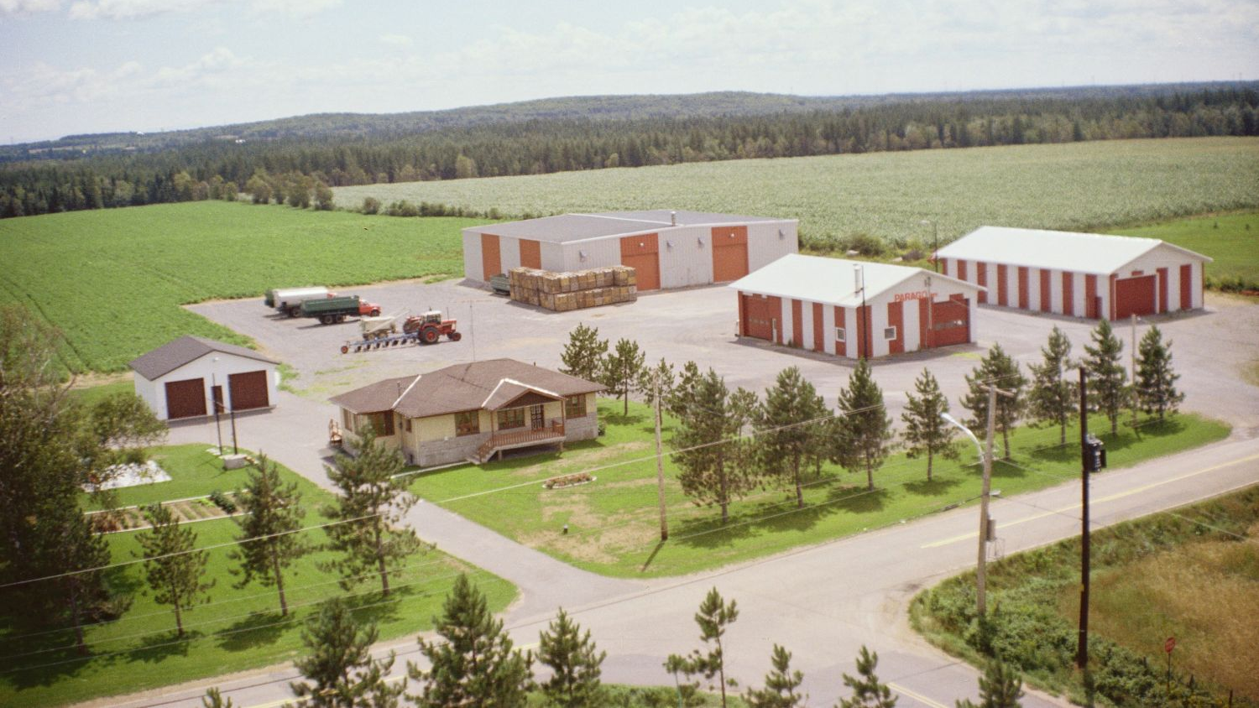
ENTREPRISE DE POMMES DE TERRE, rue saint-denys-Garneau
Crédit photo: Fonds Jean-Marie Cossette

Slide 48
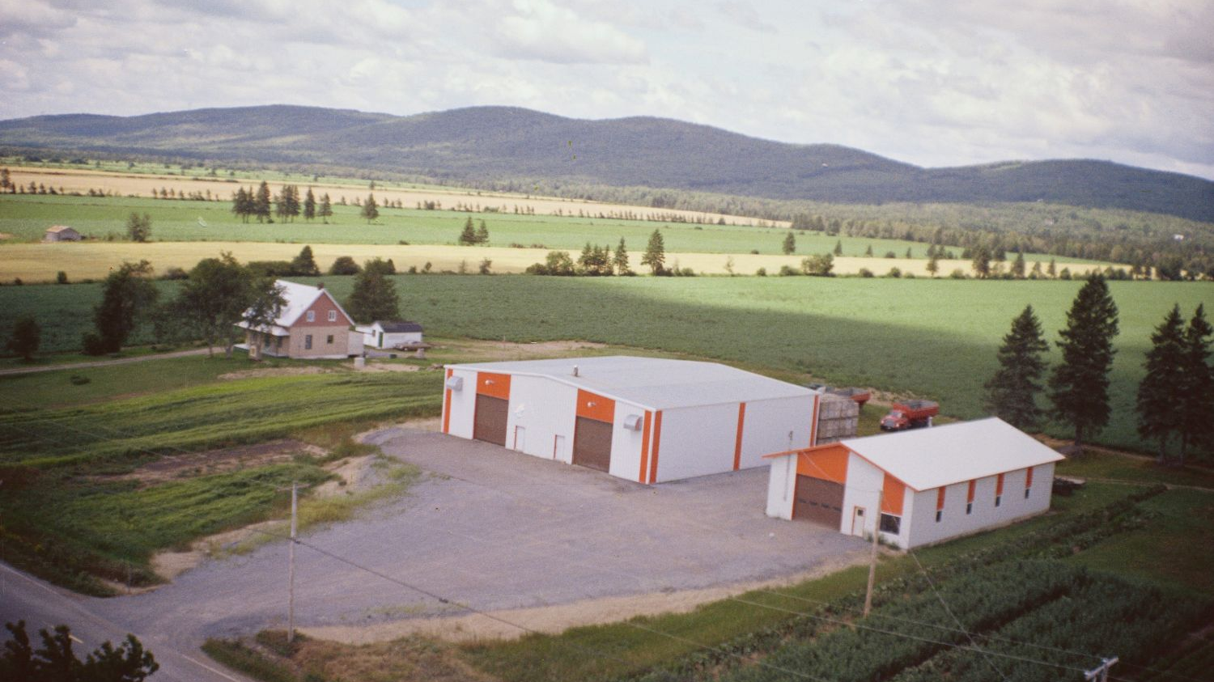
ENTREPRISE DE POMMES DE TERRE, rue saint-denys-Garneau
Crédit photo: Fonds Jean-Marie Cossette

Slide 49
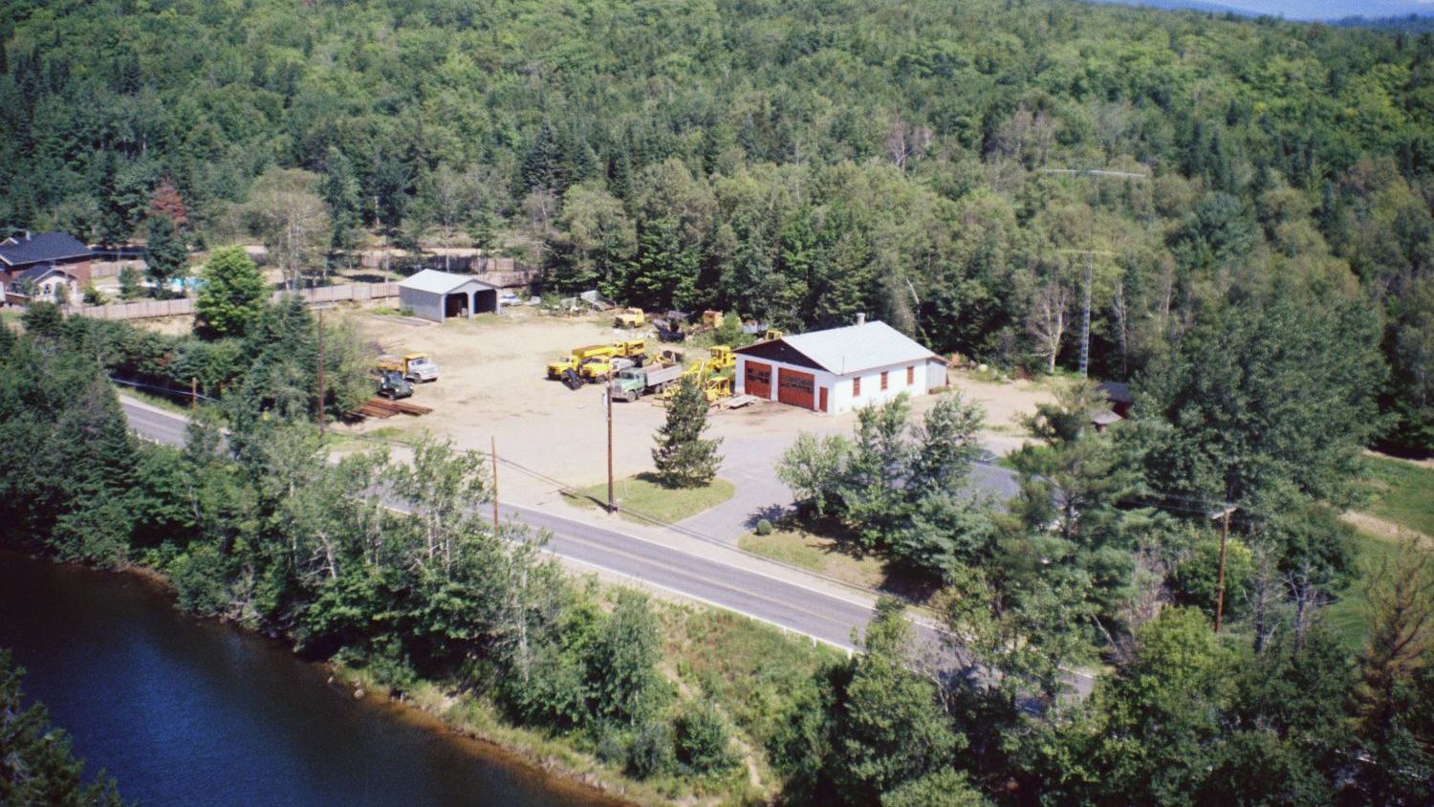
Raymond Robitaille excavation INC., route de Duchesnay
Crédit photo: Fonds Jean-Marie Cossette

Slide 50
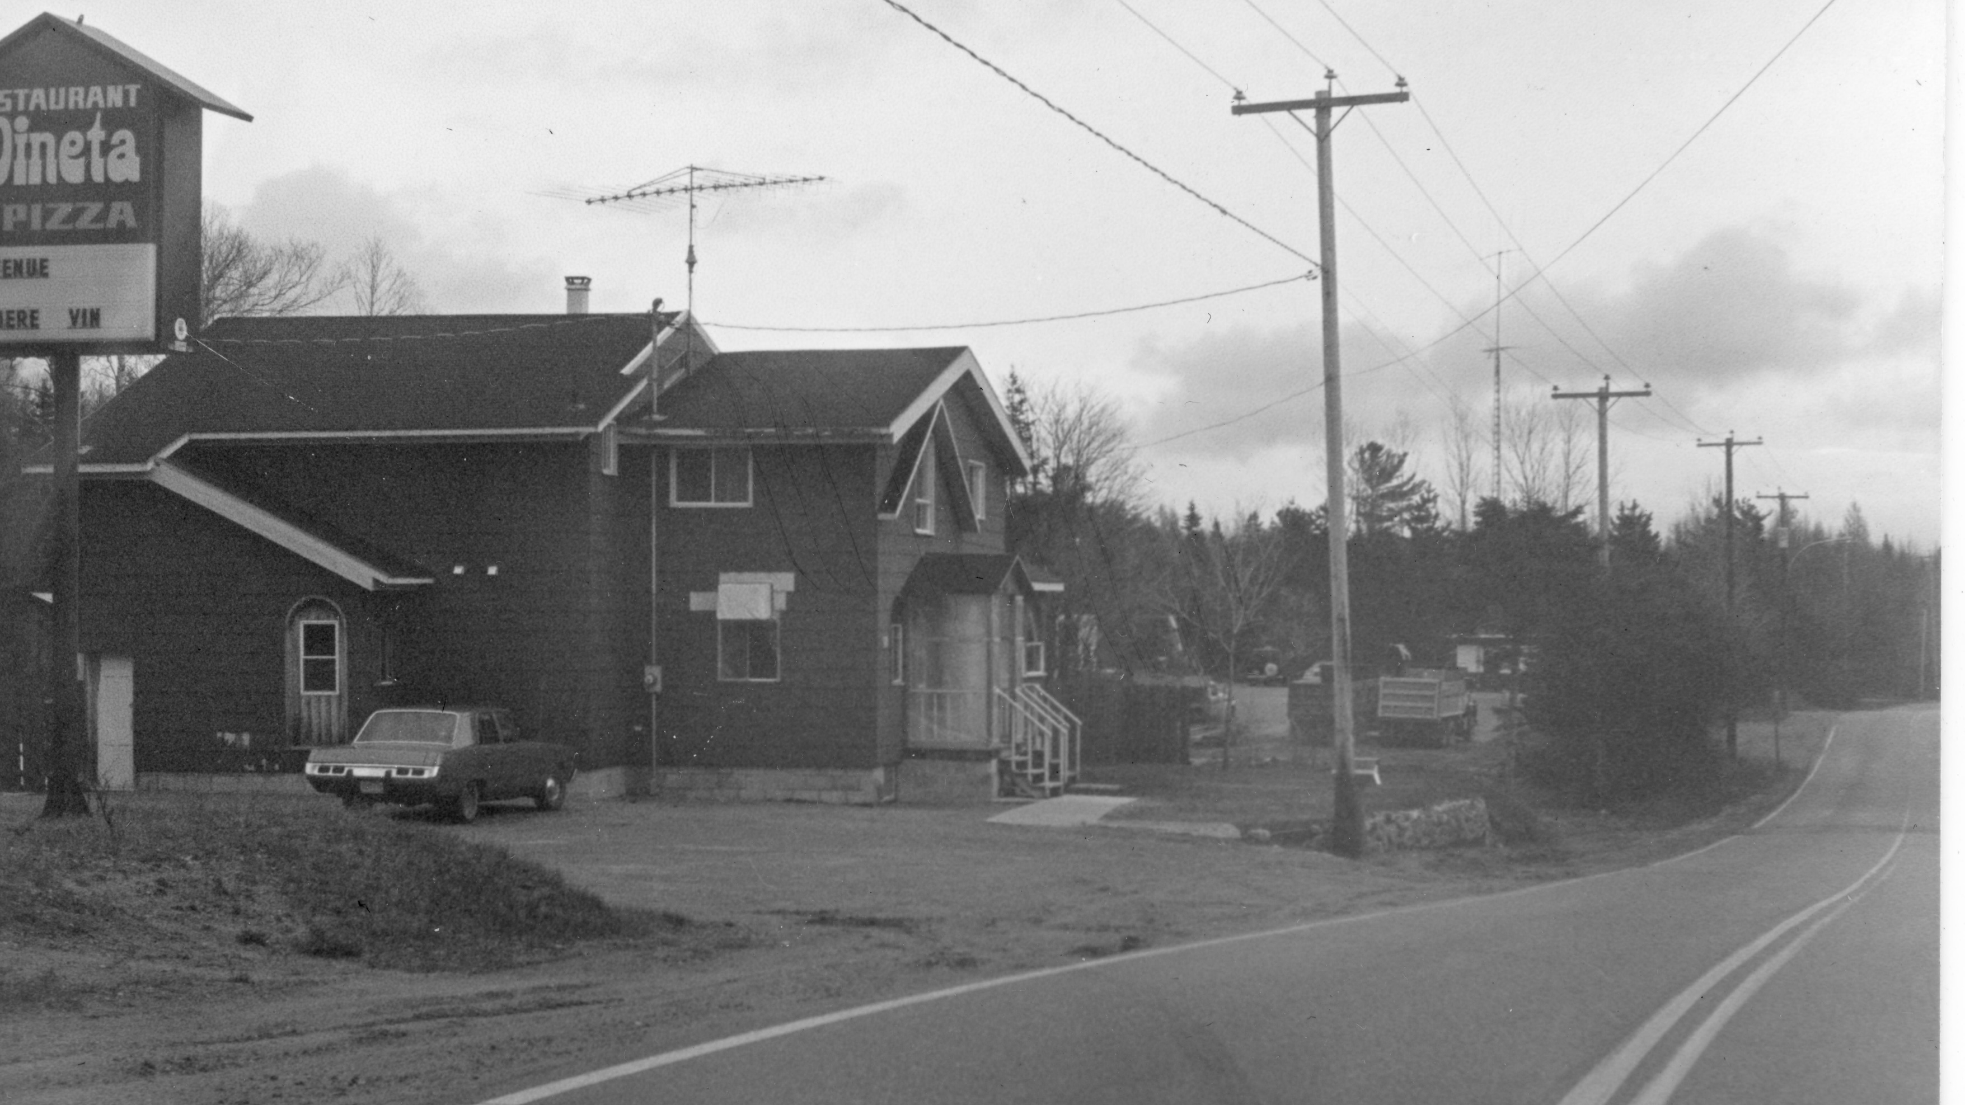
Restaurant Pineta, route de Duchesnay
Crédit photo: Ville de Sainte-Catherine-de-la-Jacques-Cartier

Slide 51
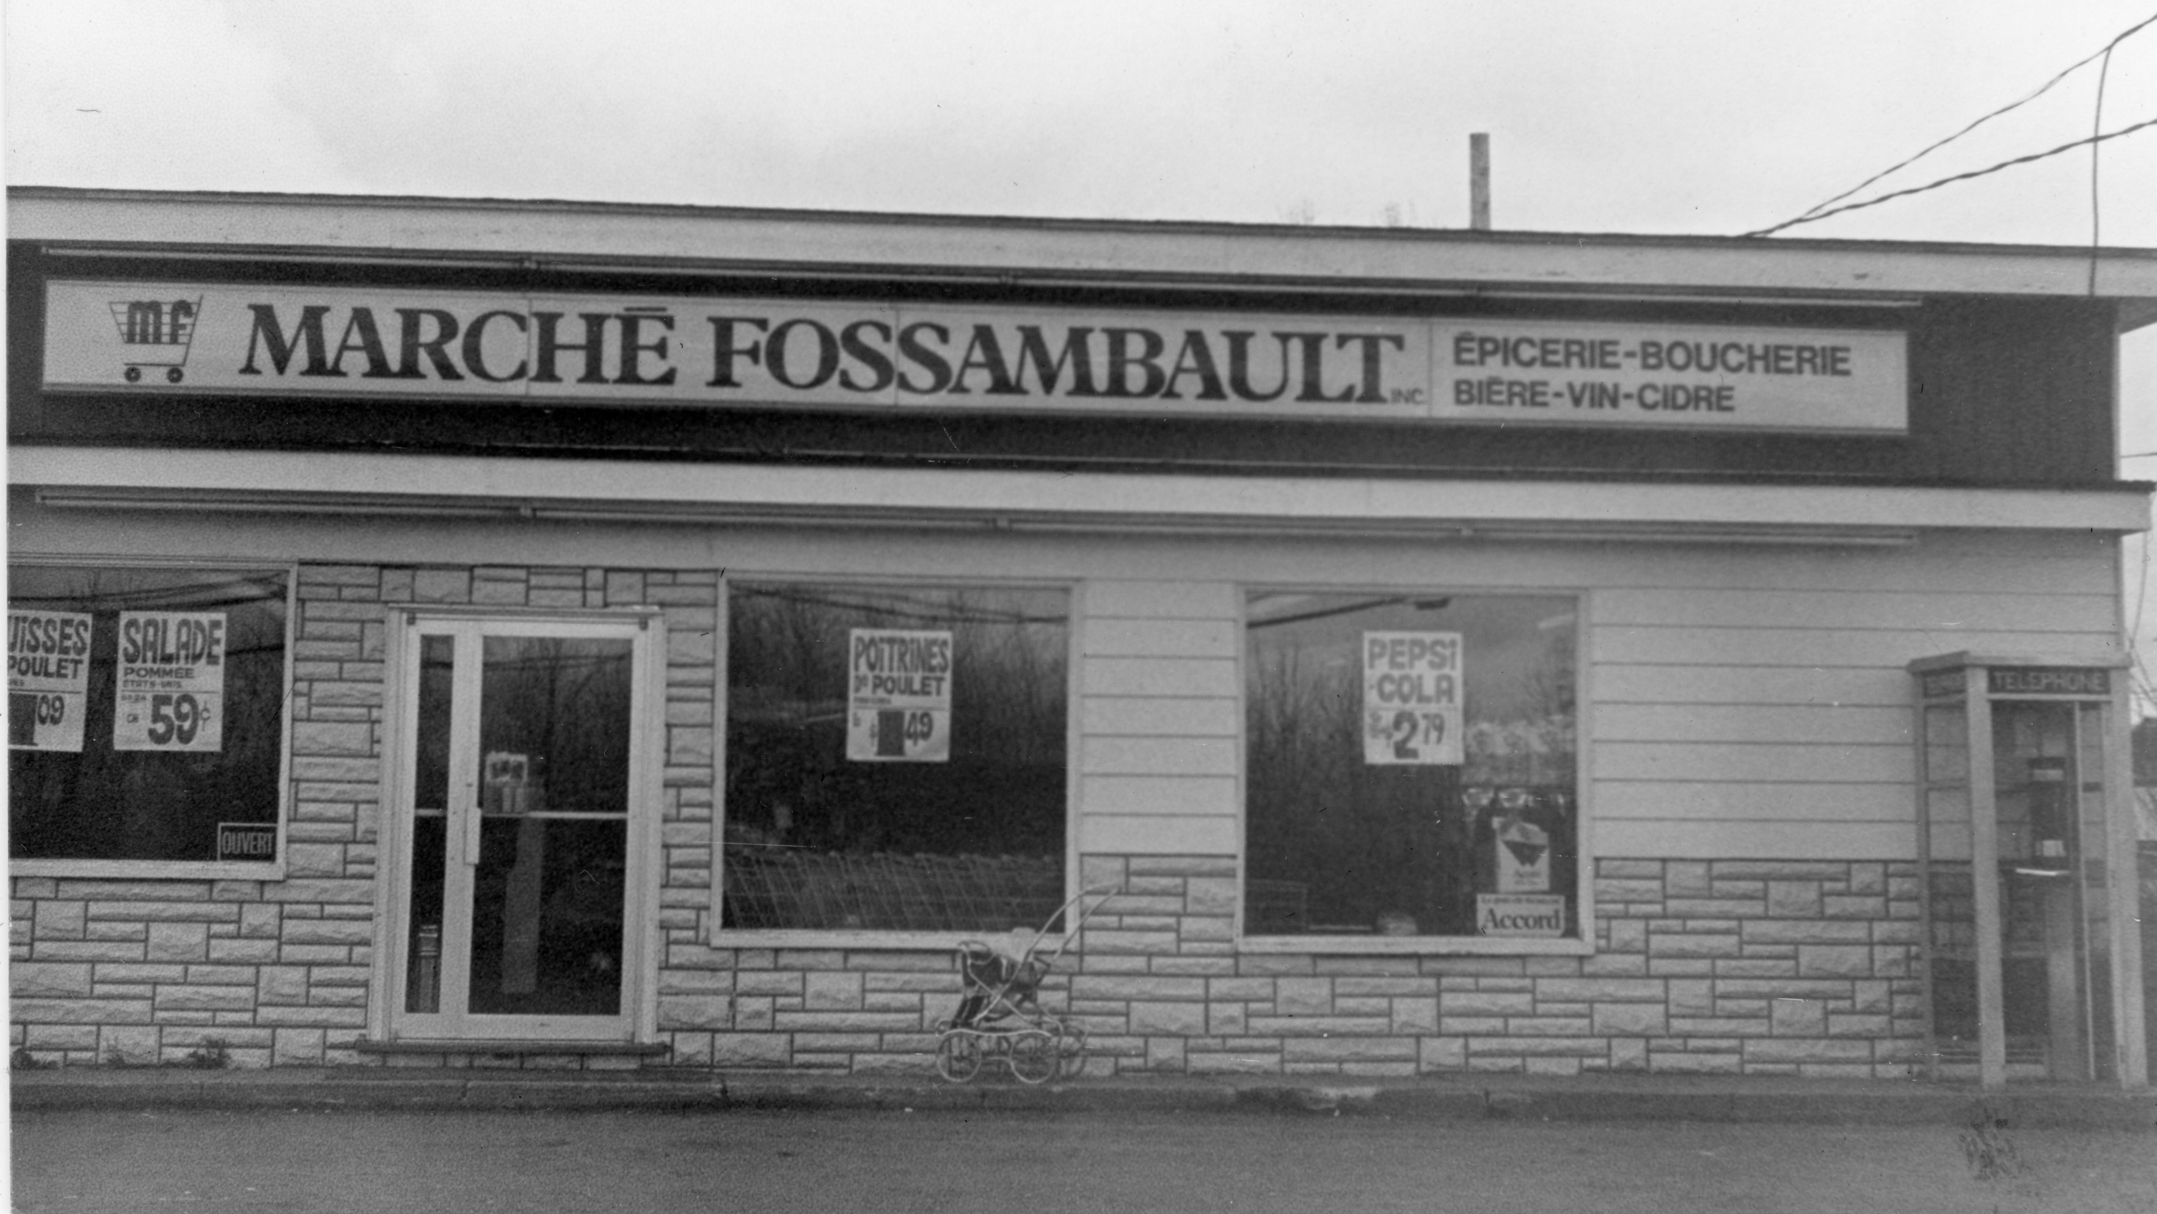
Marché Fossambault, route de fossambault.
Crédit photo: Ville Sainte-Catherine-de-la-Jacques-Cartier

Slide 52
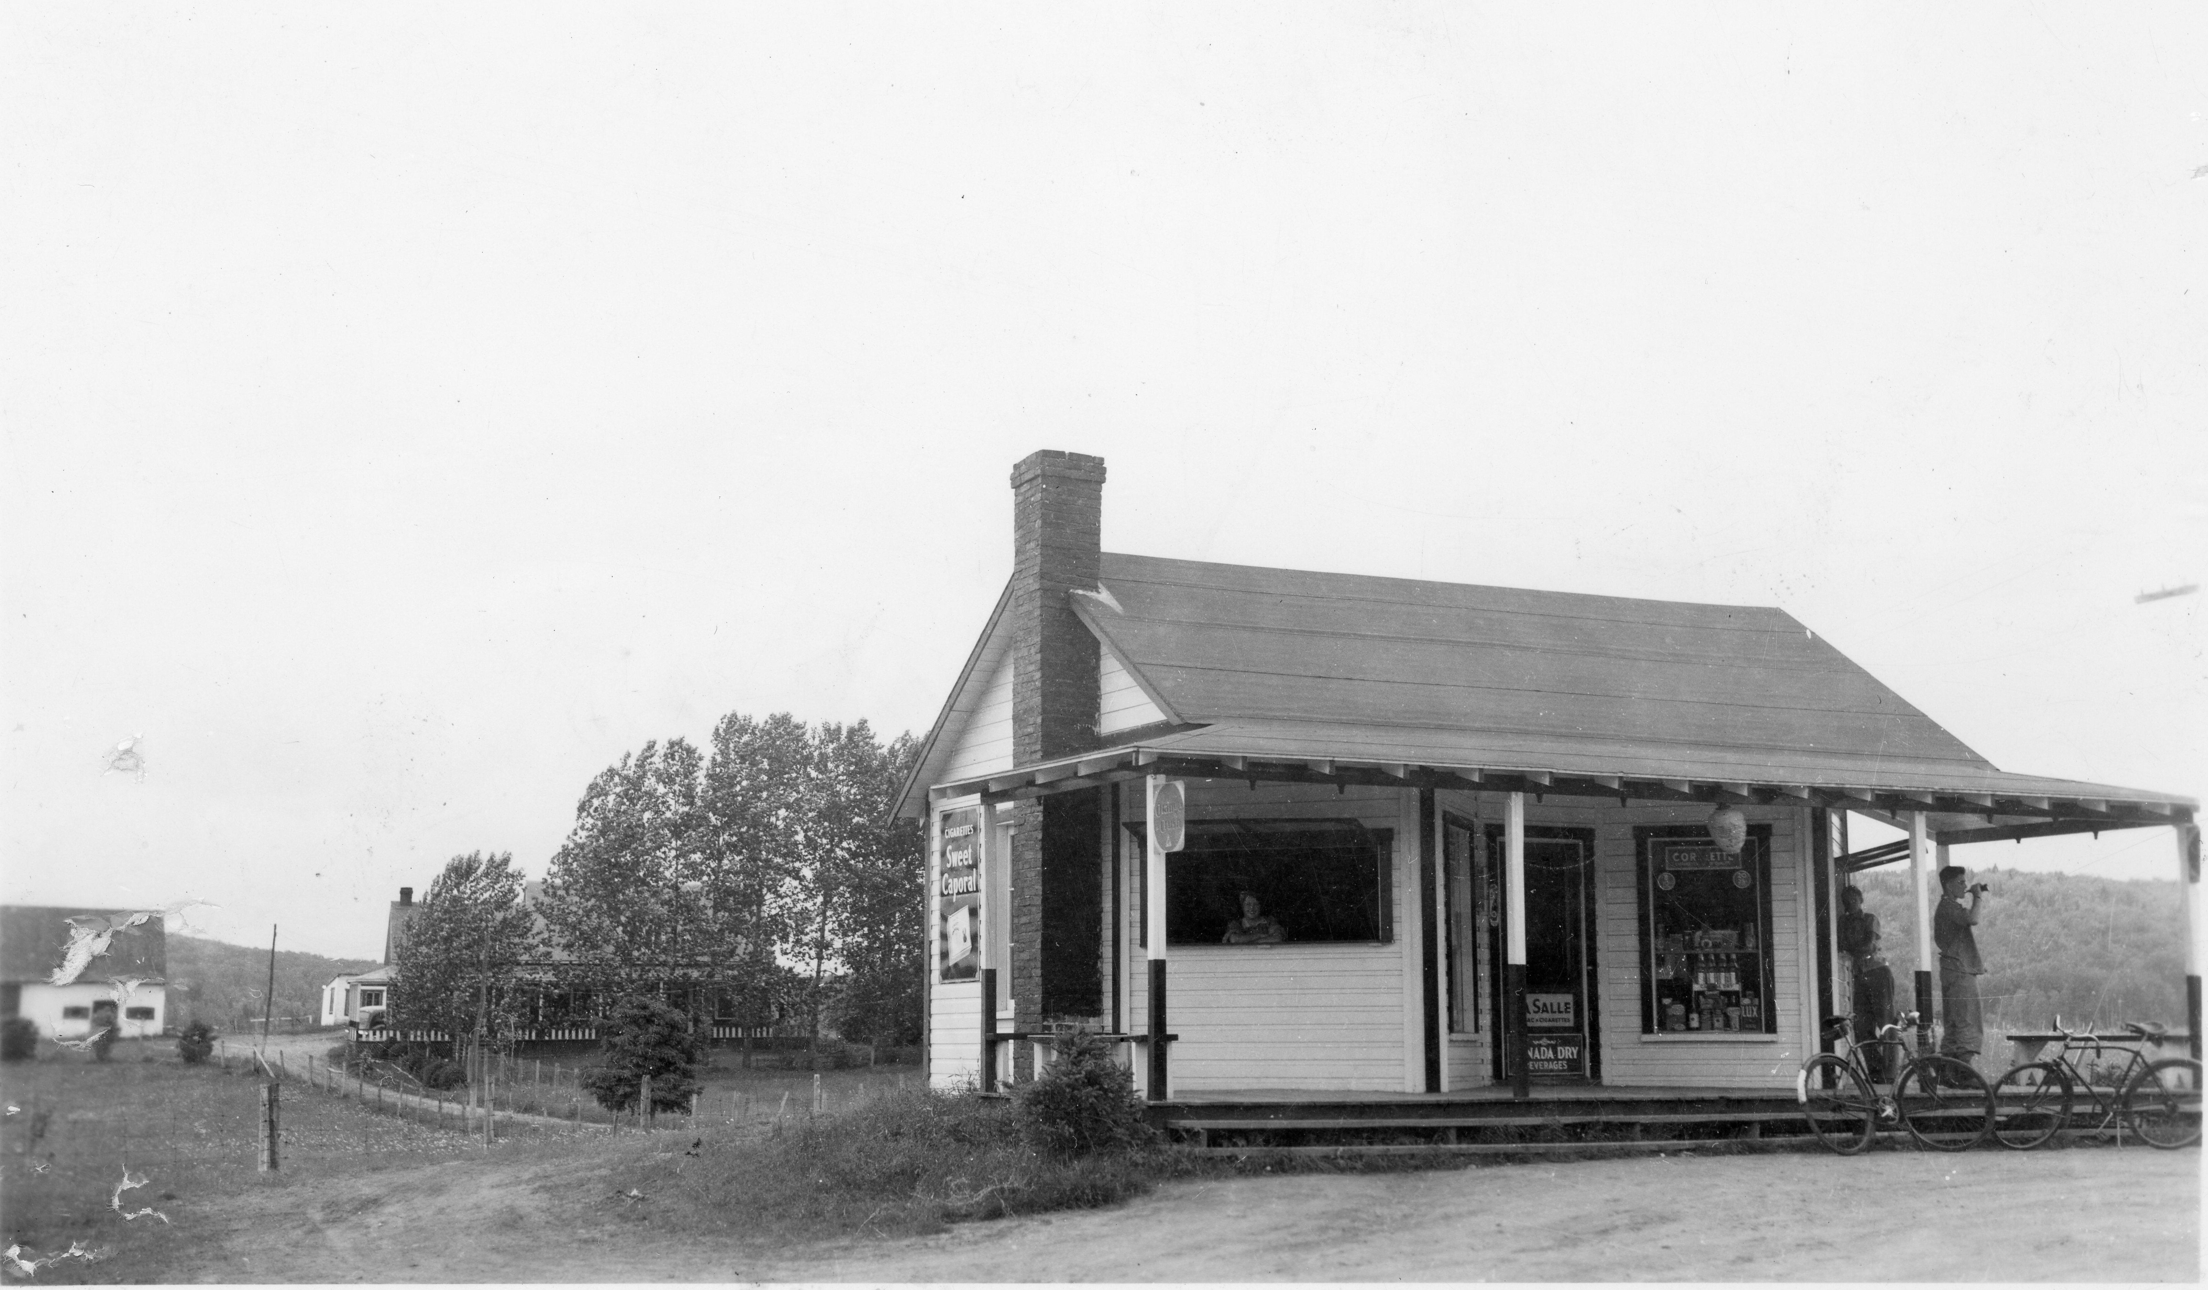
Marché Bowles, route de fossambault.
Crédit photo: collection Joseph-Albani Pélisson

Slide 53
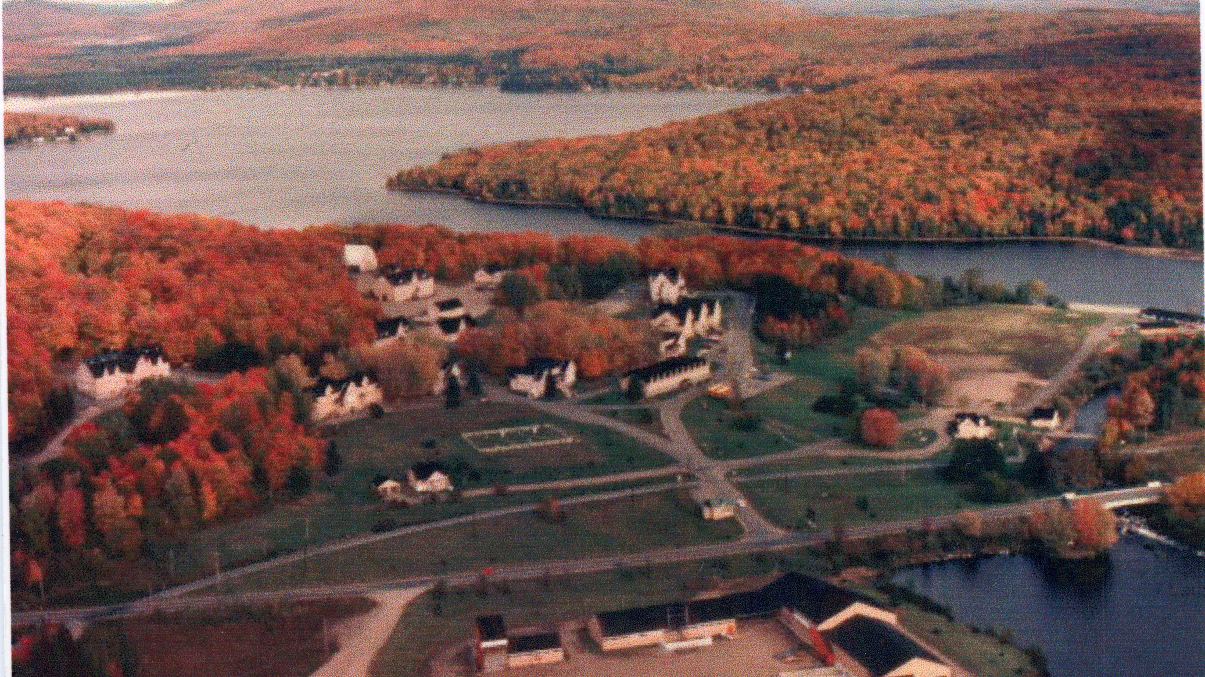
La station forestière Duchesnay.
Crédit photo: Ville Sainte-Catherine-de-la-Jacques-Cartier

Slide 54
LE grand Hôtel, lac Saint-Joseph
Crédit photo : Ville de Sainte-Catherine-de-la-Jacques-Cartier

Slide 55

Hôtel white, lac saint-joseph
Crédit photo: Ville Sainte-Catherine-de-la-Jacques-Cartier

Slide 56

Auberge des Pins, Lac Saint-Joseph
Crédit photo: Collection Joseph-Albani Pélisson

Slide 57

Manoir des bouleaux, Lac Saint-Joseph
Crédit photo: Ville Sainte-Catherine-de-la-Jacques-Cartier

Slide 58

Crédit photo: Ville Sainte-Catherine-de-la-Jacques-Cartier

Slide 59
Le parc du grand-héron vers 1980
En 1980

Slide 60


Slide 61


Slide 62


Slide 63


